Slide 1
SuperStream-NX
2025-06-01版
・統合会計
・従業員モバイルオプション
・ファクタリングシステム
・電債オプション
2025-08-01版
・Navio外貨建支払機能
ＳｕｐｅｒＳｔｒｅａｍ営業本部
ＳＳカスタマーサポート部
関根 優斗

Slide 2
SuperStream-NX 統合会計
01
– 機能改善 –

Slide 3
01 SuperStream-NX 統合会計
機能改善

Slide 4
SuperStream-NX 統合会計
機能改善
１．ワークフロー承認の改善
２．貸借反転での過去伝複写
３．支払伝票入力画面の一覧入力対応
４．マスタ更新履歴照会機能追加対応
５．適格請求書発行事業者登録番号、免税事業者等の区分の出力対応
６．支払、経費精算の承認依頼メール通知の改善
７．銀行口座マスタに諸掛科目用負担部門を追加する対応
８．マスタデータ取込の追加対応（換算レートマスタ）

Slide 5
SuperStream-NX 統合会計 機能改善
1．ワークフロー承認の改善
■機能概要
ワークフロー承認画面に「申し送り」「連続承認」 「証憑表示」機能を追加しました
①「申し送り」次承認者宛に申し送り事項を連携することができます
②「連続承認」伝票の明細の確認の際、都度閉じることなく連続で伝票の情報を確認できます
③「証憑表示」ワークフロー承認画面から直接証憑を確認することができます
■背景
従来は、交通費の精算などで起票される多数の伝票をチェックする際に画面操作の手順が煩雑であり、
伝票ごとにボタンを押して証憑を確認する手間をなくしたいというご要望に対応しました
■効果
伝票明細を連続で表示することにより、都度画面を開いて閉じての手間を削減可能です
証憑表示ボタンから証憑を確認可能となり、証憑確認の手間を削減可能です
申し送り事項を利用することにより、確認が必要な伝票を認識しやすくなります

Slide 6




SuperStream-NX 統合会計 機能改善
1．ワークフロー承認の改善
■機能概要補足
起票者
営業１課 Ａさん
部門内承認者
営業１課 課長Bさん
経理部承認者１
経理課 Ｃさん
経理部承認者２
経理課 Ｄ課長
Ex.訪問先、経路、
領収証記載の消費税など
細かいチェックが必要
Ex. 科目、摘要等のチェックの他、経路、
エキスパート検索からの変更有無など
細かいチェックが必要
Ex.金額の大きい精算や
交際費を含む精算のみ
内容の確認を行う
②連続承認はBさん、Cさんの
利便性に特化した機能となります
都度画面を開いて、閉じての操作をせずに
明細内容を確認することが可能です
・伝票ごとの①申し送り機能
・③証憑表示機能

Slide 7
SuperStream-NX 統合会計 機能改善
1．ワークフロー承認の改善
注意事項
「連続承認」機能利用時にSVFのフォント埋め込み設定を「しない」としている場合、
Adobeを利用せずNX画面に帳票を表示する都合上、印字ずれが発生します
SVFのフォント埋め込み設定を「する」に変更することで印字ずれを防ぐことができますが、
「する」としている場合はPDFファイルを作成する都度フォント埋め込みの処理が発生します
とくに取引先毎に支払通知書等のPDFファイルを作成する配信データ作成機能などで、
従来より出力時間が増大する点にご注意ください
※詳細な設定方法はマニュアル「SVF設定ガイド（会計）」をご参照ください

Slide 8
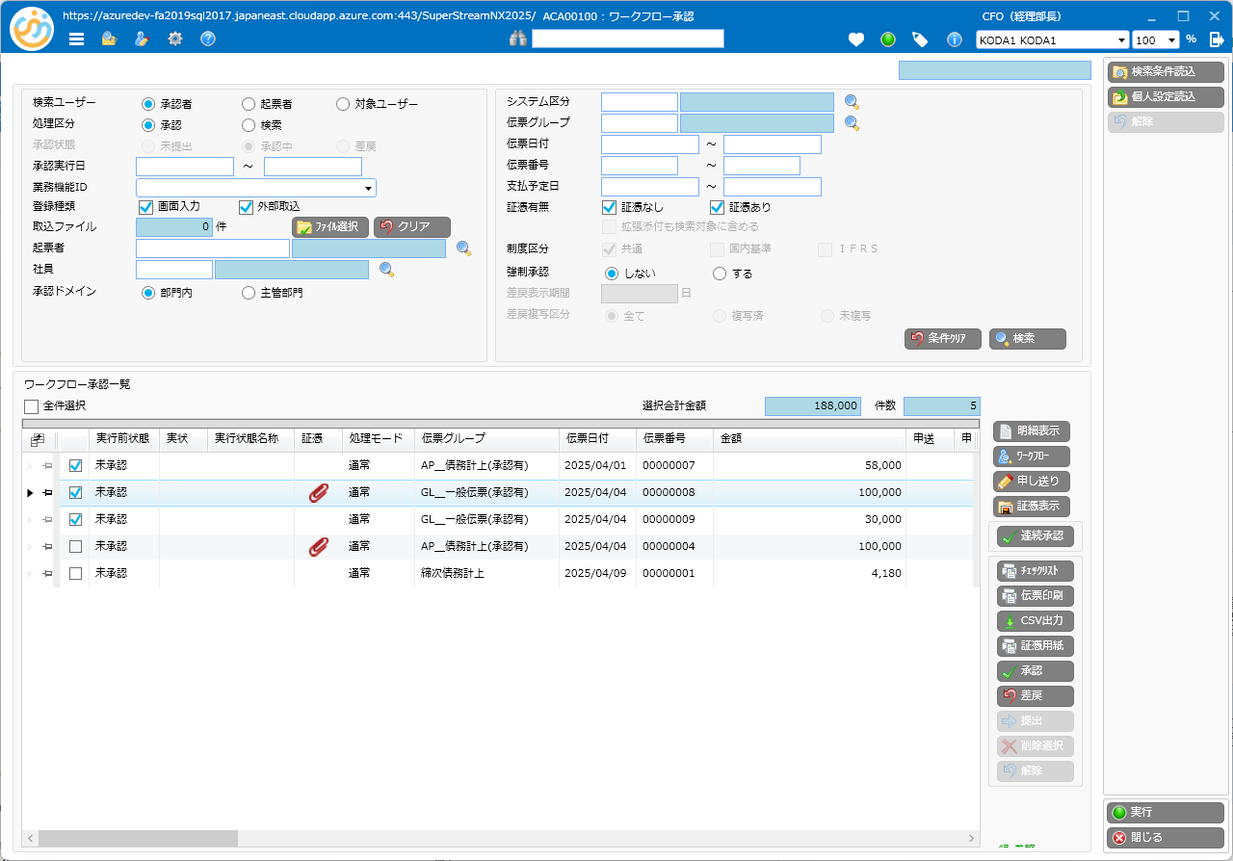
SuperStream-NX 統合会計 機能改善
1．ワークフロー承認の改善
ワークフロー承認画面
「申し送り」ボタン、「連続承認」ボタン、「証憑表示」ボタンを追加しました

Slide 9
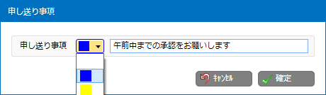

SuperStream-NX 統合会計 機能改善
1．ワークフロー承認の改善 ①申し送り
ワークフロー承認画面
申し送りボタン押下後、子画面が開き、
申し送り事項を記入できます
青、黄、赤の色ラベルを選択可能です

Slide 10
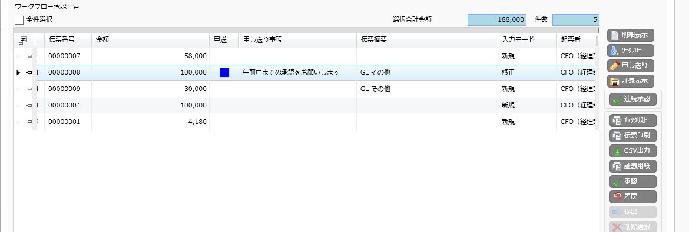
SuperStream-NX 統合会計 機能改善
1．ワークフロー承認の改善 ①申し送り
ワークフロー承認画面
申し送り事項が反映され
次承認者に引き継がれます
申し送り事項は「８．支払、経費精算の承認依頼メール通知の改善」にも記載がございます

Slide 11
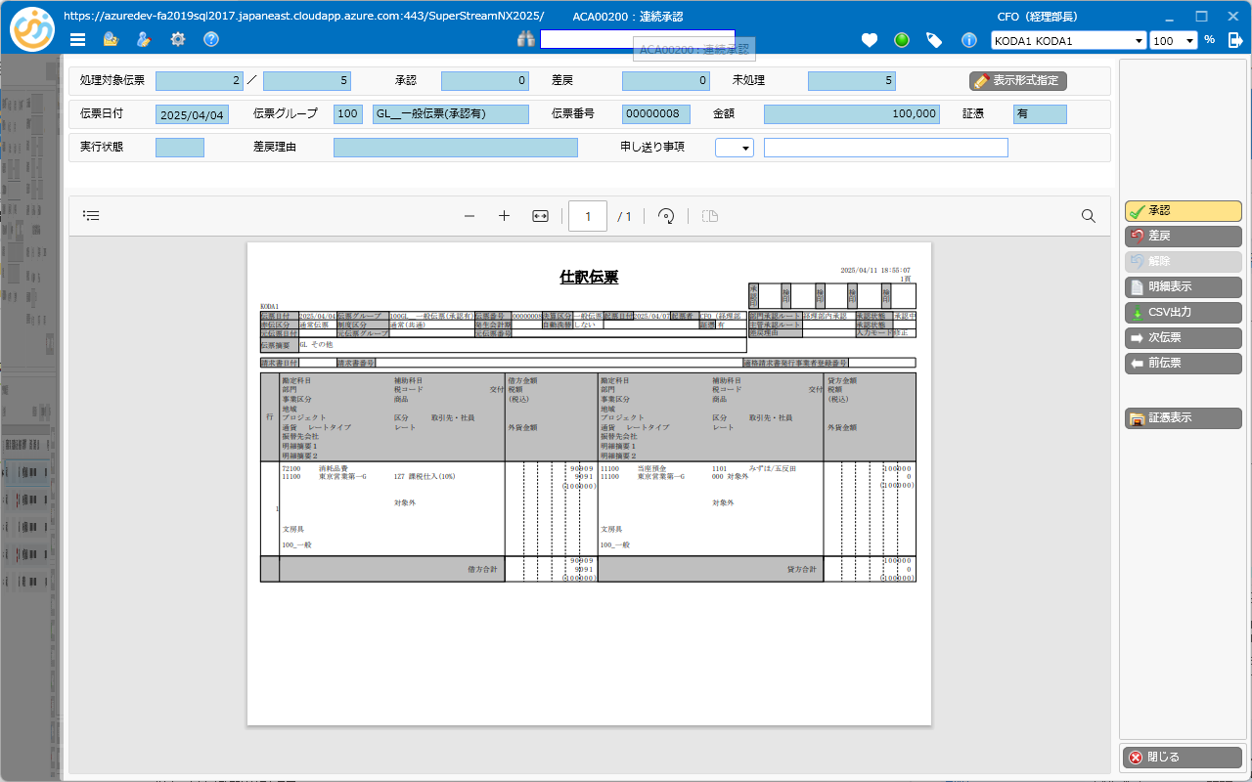
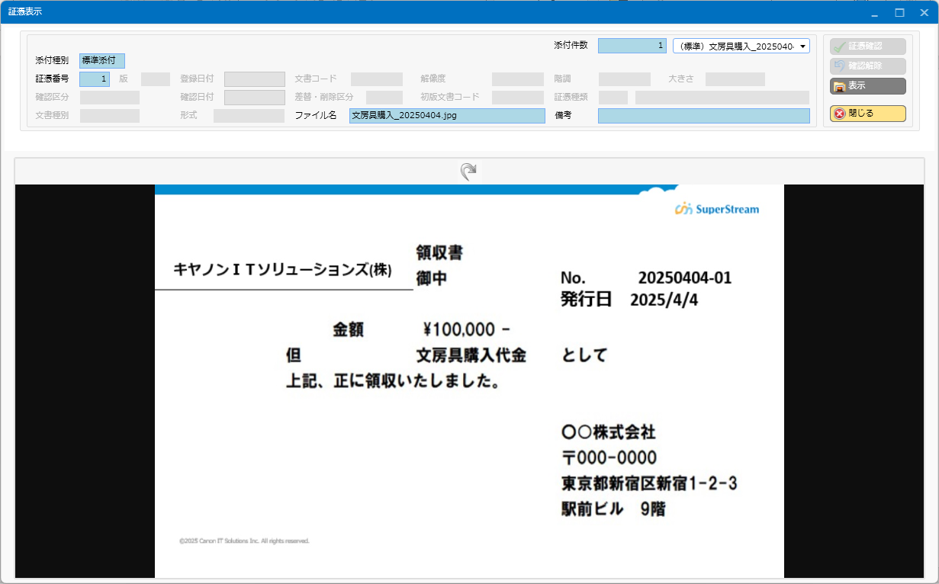
SuperStream-NX 統合会計 機能改善
1．ワークフロー承認の改善 ②連続承認
ワークフロー承認画面
連続承認ボタン押下後、
連続承認画面、証憑表示画面が
同時に表示されます

Slide 12
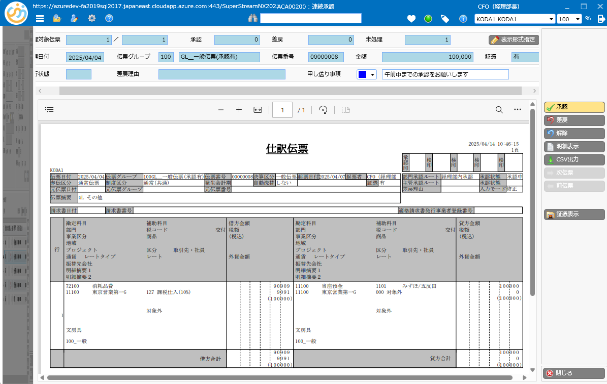
SuperStream-NX 統合会計 機能改善
1．ワークフロー承認の改善 ②連続承認
連続承認画面
指定した帳票の形式で出力します
申し送り事項は
本画面でも登録・確認が可能です

Slide 13
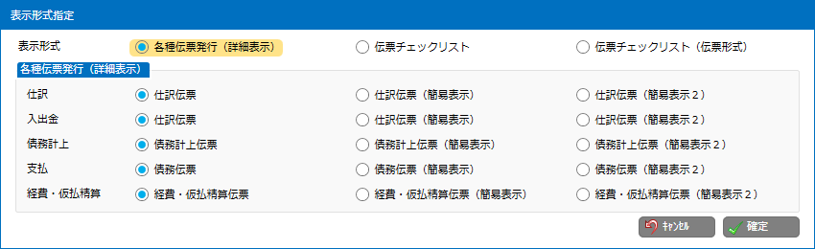
SuperStream-NX 統合会計 機能改善
1．ワークフロー承認の改善 ②連続承認
連続承認画面
連続承認画面の表示形式はユーザーごとに指定可能です
表示形式を指定できます
各種伝票発行（詳細表示）の場合、
各伝票ごとに出力する帳票を
選択することが可能です

Slide 14
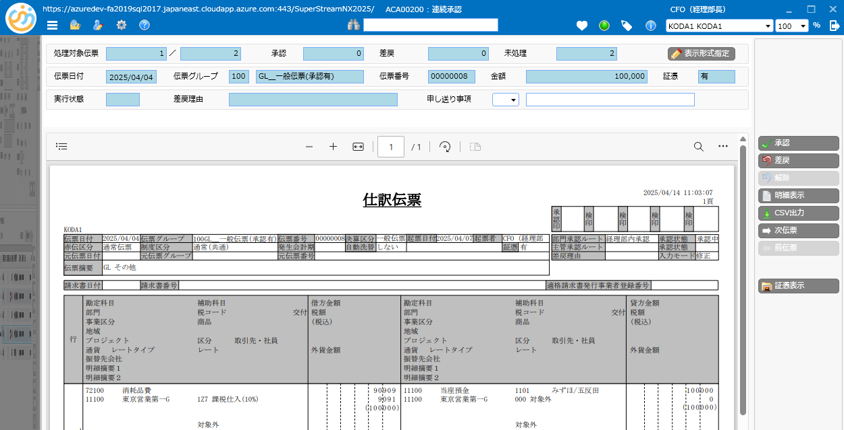
SuperStream-NX 統合会計 機能改善
1．ワークフロー承認の改善 ②連続承認
連続承認画面
「処理対象伝票」で
連続承認を行う伝票数を表示します
「承認」、「差戻」、「未処理」の
各伝票の状態を表示します

Slide 15
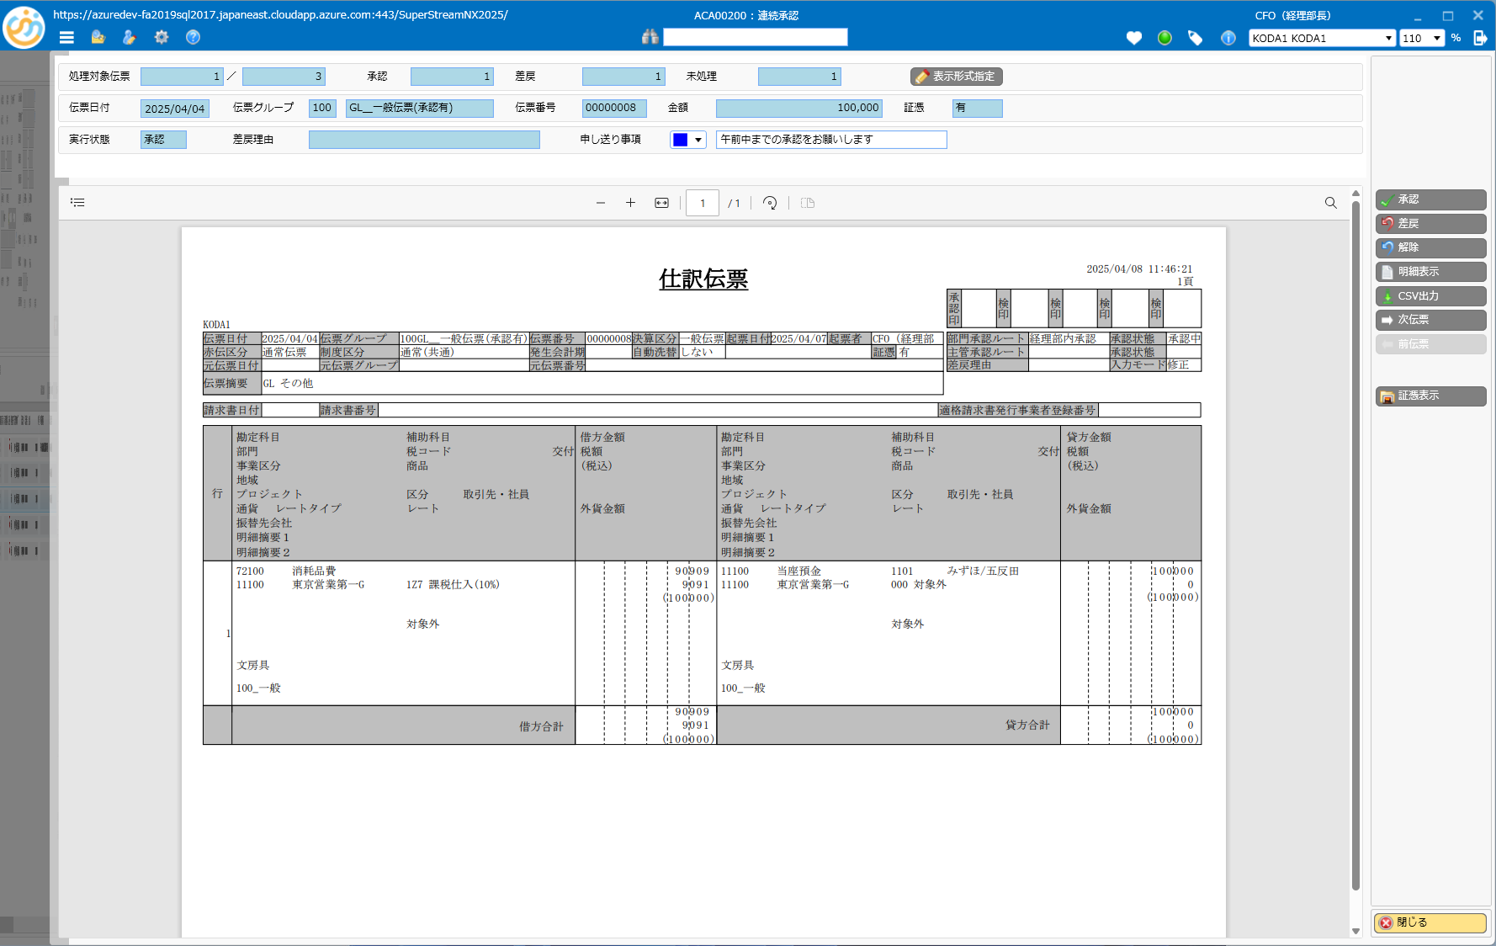
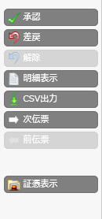
SuperStream-NX 統合会計 機能改善
1．ワークフロー承認の改善 ②連続承認
連続承認画面
「CSV出力」…表示画面の伝票のみCSV出力します
「次伝票」…次の伝票に移ります
「前伝票」…前の伝票に移ります
「証憑表示」…「証憑表示」画面を呼びだします

Slide 16
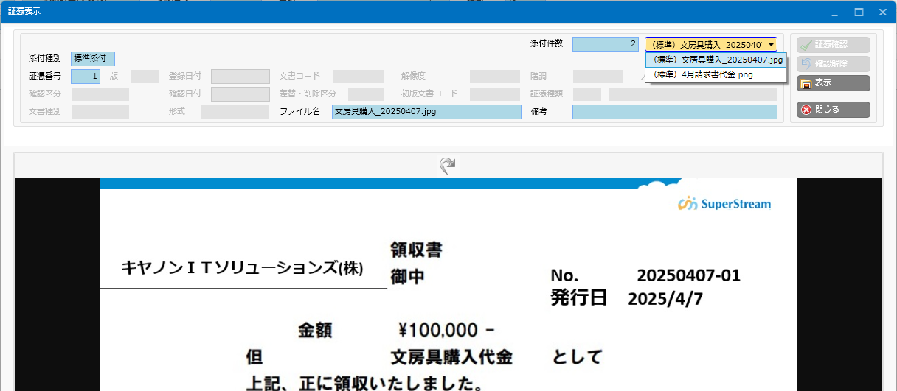
SuperStream-NX 統合会計 機能改善
1．ワークフロー承認の改善 ②連続承認
証憑表示画面
拡張添付の証憑についても本画面からご確認いただけます
ドロップダウンリストで添付ファイルを選び、
画面に表示する証憑を変更することが可能です

Slide 17
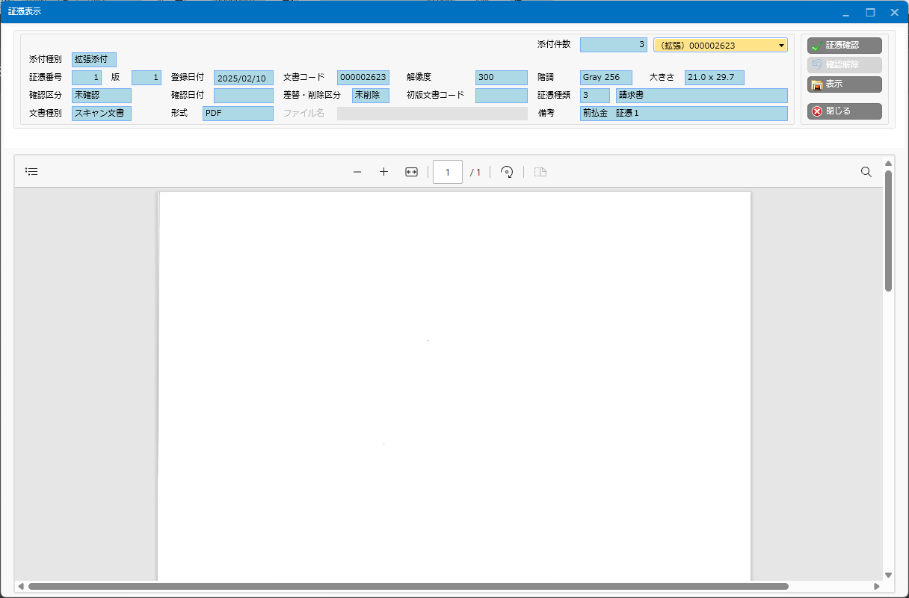
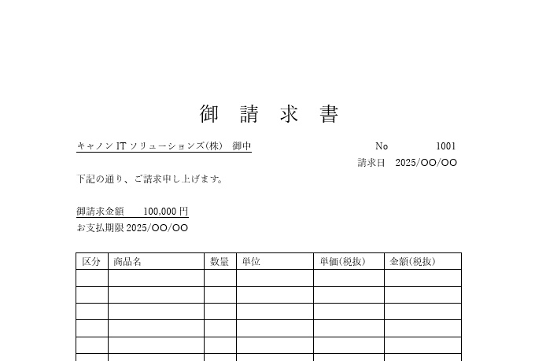
SuperStream-NX 統合会計 機能改善
1．ワークフロー承認の改善 ③証憑表示
証憑表示画面
拡張添付の場合、証憑表示画面から【証憑確認】ボタンを押下することで、証憑のステータスを「証憑確認済」に変更することが可能です

Slide 18
SuperStream-NX 統合会計 機能改善
2．貸借反転での過去伝複写
■機能概要
仕訳伝票入力、支払伝票入力で過去伝複写を行う際、貸借反転、
または金額をマイナス反転で起票できるよう対応しました
伝票摘要、明細摘要の内容を一括変更できるよう対応しました
■背景
従来は、過去伝複写を行うと起票した伝票をそのまま出力する仕様だったため、
貸借を反転させる、摘要欄の記載内容を変更するなどの修正を手動で行う必要があり、
ユーザーの負荷が高いので改善してほしいというご要望に対応しました
■効果
「過去伝複写」ボタン押下時に表示される画面で、対象伝票を打ち消す伝票を起票、
一括で摘要欄の内容を変更することが可能です

Slide 19
SuperStream-NX 統合会計 機能改善
2．貸借反転での過去伝複写
以下の対象機能を修正いたしました
機能名称
仕訳入力
支払伝票入力
仕訳伝票明細
債務計上伝票明細
伝票複写
仕訳伝票明細、債務計上伝票明細に遷移して、【伝票複写】ができる機能は
貸借反転、マイナス反転の機能の使用が可能です

Slide 20
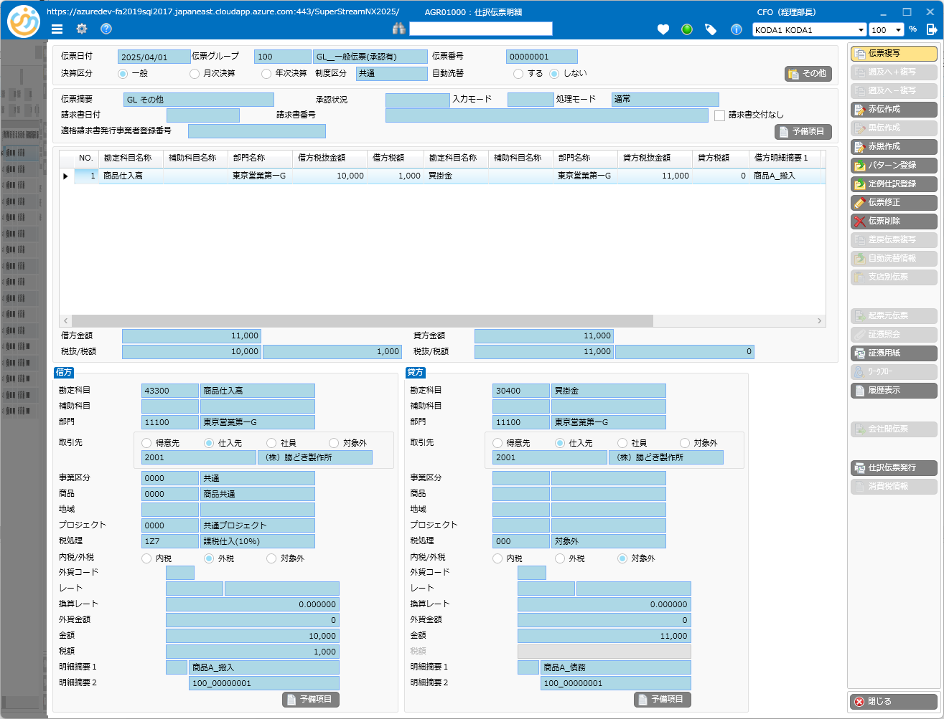
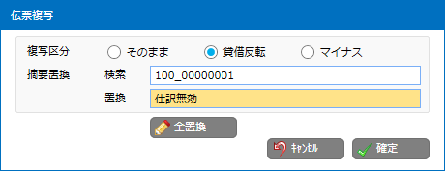
SuperStream-NX 統合会計 機能改善
2．貸借反転での過去伝複写
仕訳伝票明細
伝票摘要、各明細の摘要に対し、
「検索」欄の内容から
「置換」欄の内容に置き換えることが可能です
「検索」、「置換」に入力後、
「全置換」ボタンを押すことで
摘要欄に反映されます
注意事項
元伝票の摘要欄が空白の場合、置換することはできません

Slide 21
SuperStream-NX 統合会計 機能改善
2．貸借反転での過去伝複写
仕訳伝票明細
複写区分が「そのまま」の場合、
従来と同じく過去伝複写を行います
「貸借反転」の場合、
各明細に起票した科目が反転します
「マイナス」の場合、
各明細の金額がマイナス反転されます
「確定」ボタンを押下すると
複写区分に従って入力画面を表示します
注意事項
摘要を置換する場合は、確定前に全置換ボタンを押す必要があります

Slide 22
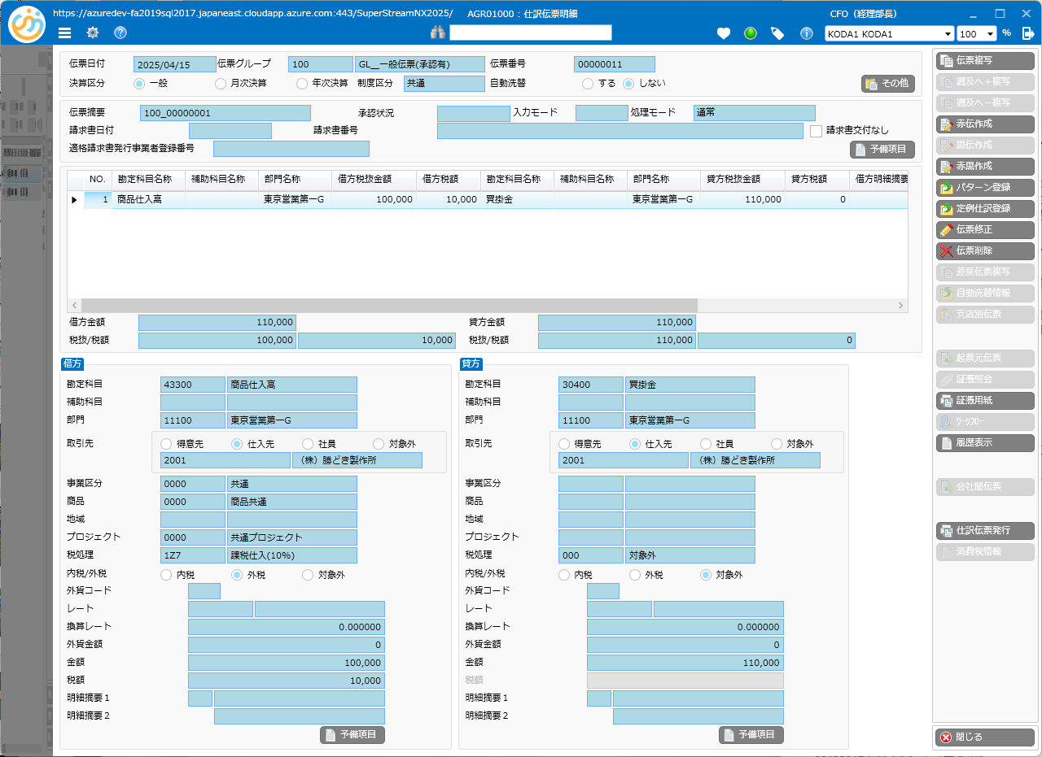
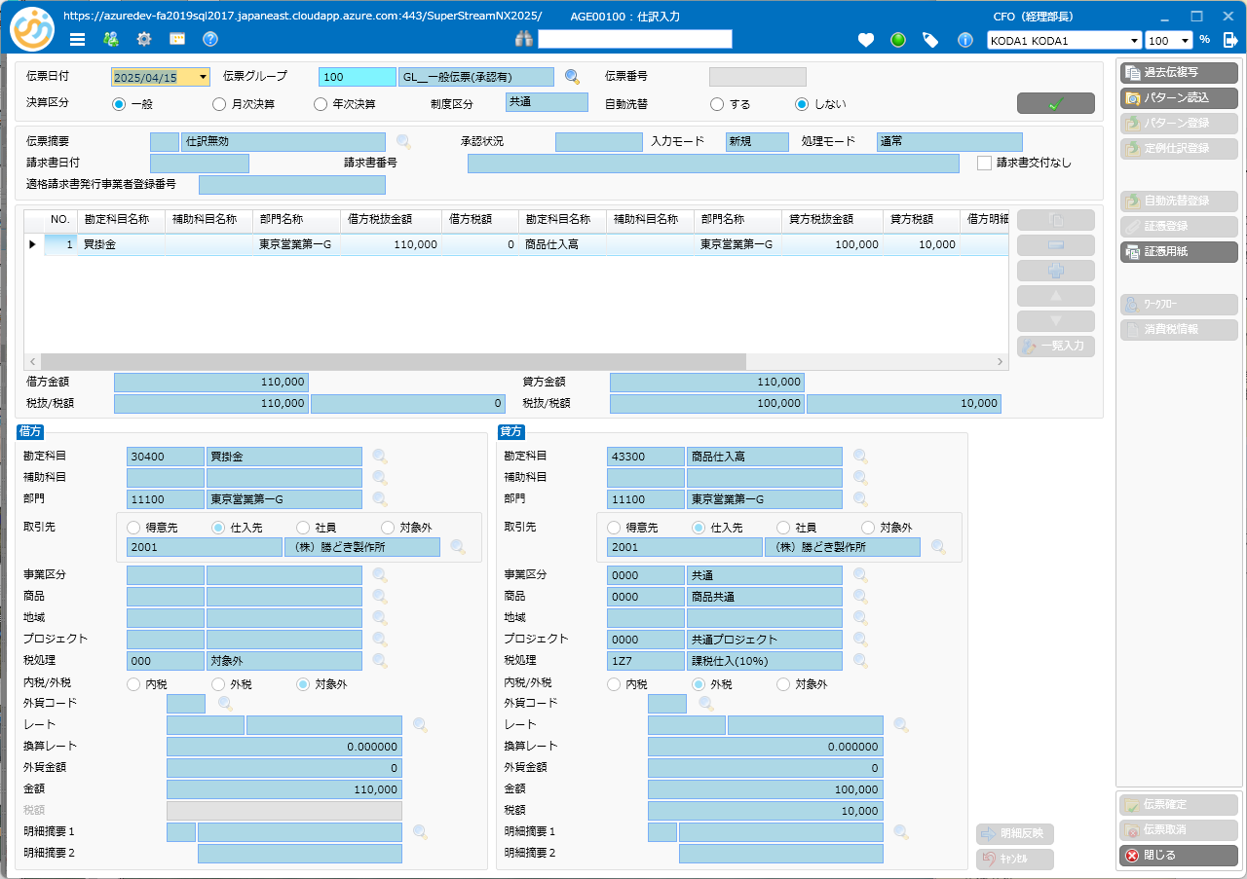

SuperStream-NX 統合会計 機能改善
2．貸借反転での過去伝複写
仕訳伝票明細
複写元
複写先

Slide 23
SuperStream-NX 統合会計 機能改善
3．支払伝票入力画面の一覧入力対応
■機能概要
支払伝票入力画面で一覧入力を行えるよう対応しました
オプション設定に「一覧入力優先（仕訳）」、「一覧入力優先（支払）」を追加しました
■背景
仕訳入力の一覧入力機能によって入力負荷が軽減され、業務時間が短縮されたため、
支払伝票入力画面にも同機能を実装してほしいとのご要望に対応しました
■効果
仕訳伝票入力画面と同様に「一覧入力」と「エクセル貼り付け」による入力が可能となり、
複数明細を一括で登録できるようになりました

Slide 24
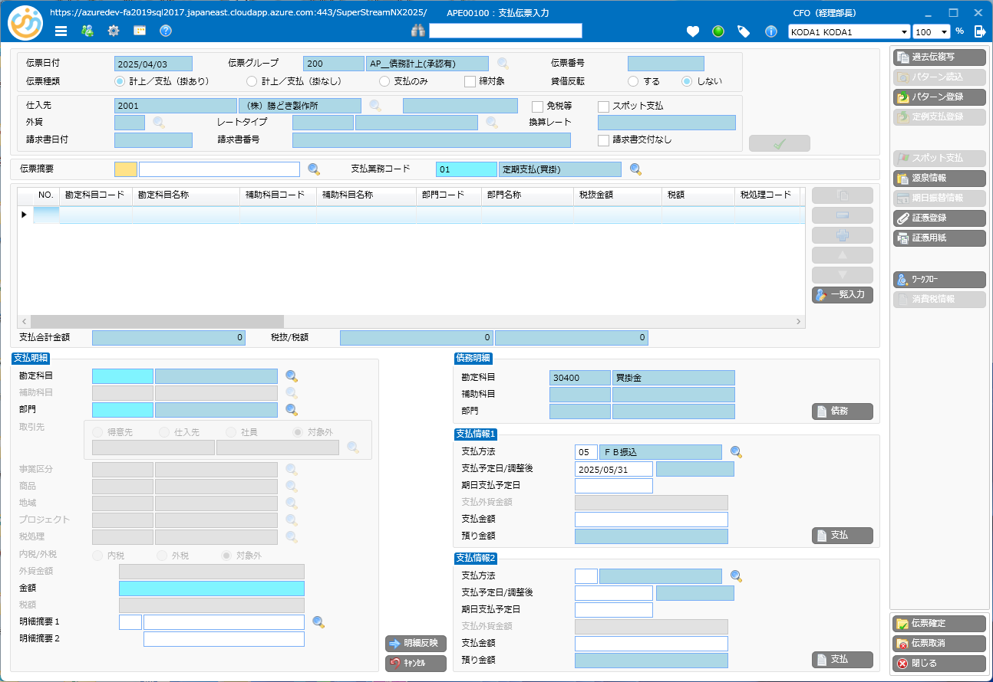
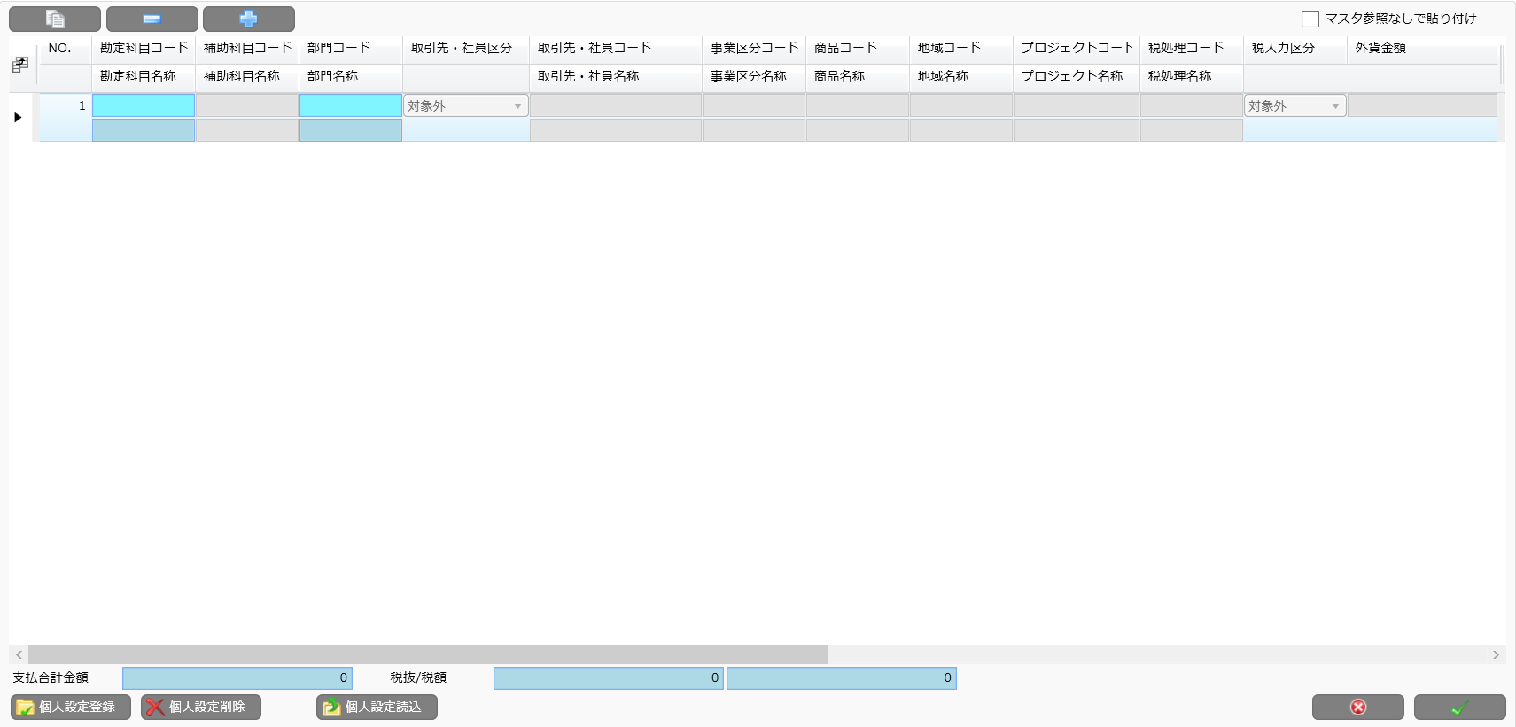
SuperStream-NX 統合会計 機能改善
3．支払伝票入力画面の一覧入力対応
支払伝票入力
一覧入力ボタンを追加しました

Slide 25



SuperStream-NX 統合会計 機能改善
3．支払伝票入力画面の一覧入力対応
支払伝票入力
注意事項
予備文字項目を入力するには以下マスタ設定を行う必要があります
会計業務権限マスタ．予備項目入力権限が「1：可能」、かつ、
会計管理マスタ．予備項目入力制御区分（支払伝票入力、前払金一括計上入力）が「1：入力する」

Slide 26
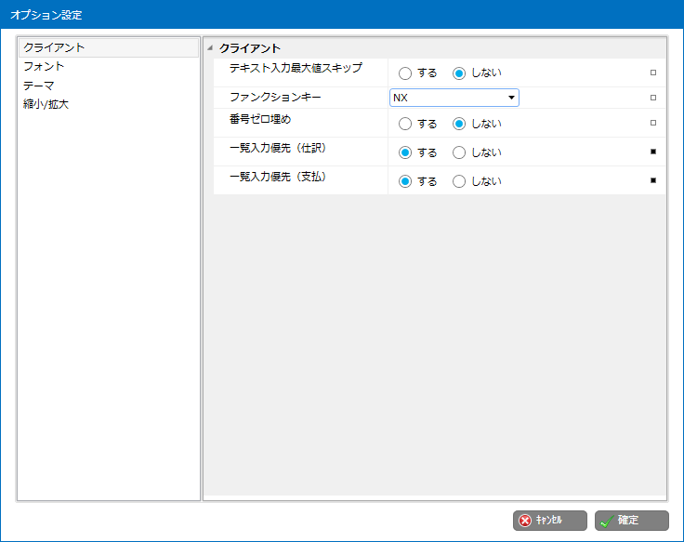
SuperStream-NX 統合会計 機能改善
3．支払伝票入力画面の一覧入力対応
オプション設定
「一覧入力優先」を仕訳用と支払用に分け、それぞれ設定できるよう対応しました

Slide 27
SuperStream-NX 統合会計 機能改善
4．マスタ更新履歴照会機能追加対応
■機能概要
新機能「マスタ更新履歴照会」画面から、マスタの更新の履歴が照会できるよう対応しました
また、各マスタ画面、グリッド、出力CSVに更新日時、更新ユーザーID、更新ユーザー名称の項目を追加しました
■背景
従来は、画面上でマスタの変更を行った日時やユーザーを特定できませんでした
マスタが変更された日時を確認できるようにしてほしいというご要望に対応しました
■効果
マスタ変更を行ったユーザーおよび変更日時の確認が各マスタの画面上で可能となります
また、「マスタ更新履歴照会」から変更の履歴を確認することができます

Slide 28
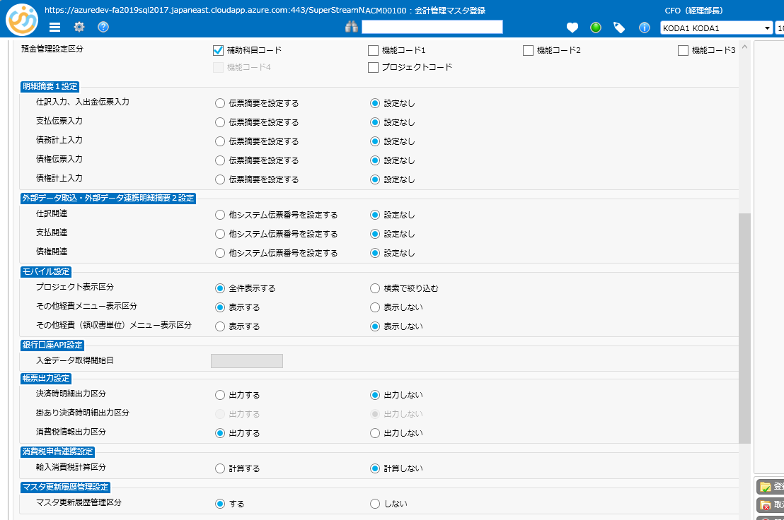
SuperStream-NX 統合会計 機能改善
4．マスタ更新履歴照会機能追加対応 ①マスタ更新履歴照会機能
会計管理マスタ
会計管理マスタの運用設定タブに
「マスタ更新履歴管理区分」を追加しました
「する」を選択すると
「マスタ更新履歴照会」画面にて
更新データを確認できます

Slide 29
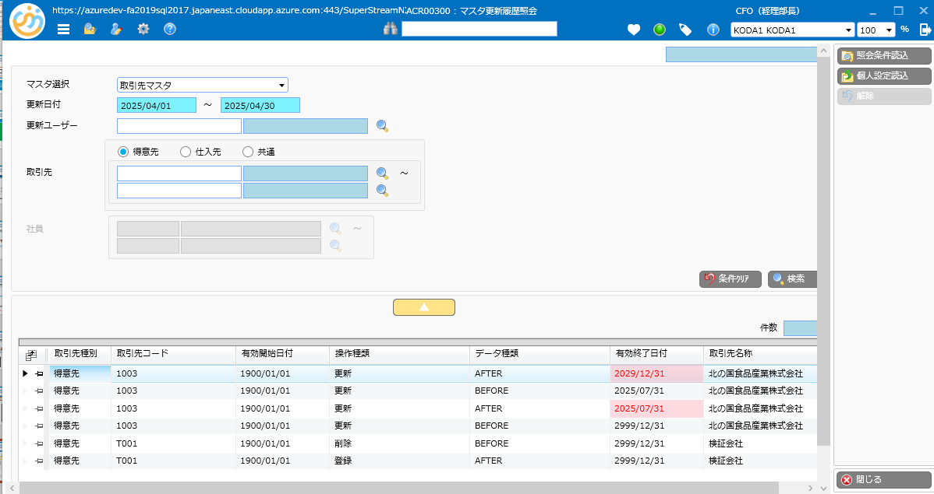
SuperStream-NX 統合会計 機能改善
4．マスタ更新履歴照会機能追加対応 ①マスタ更新履歴照会機能
マスタ更新履歴照会
マスタ選択から対象のマスタを選択し検索することで、変更履歴を出力できます
マスタ種別
取引先マスタ
得意先・仕入先マスタ
得意先別債権条件マスタ
得意先締日マスタ
仕入先管理マスタ
仕入先条件管理マスタ
振込先マスタ（仕入先）
締日管理マスタ（仕入先）
社員マスタ
社員支払情報管理マスタ

Slide 30
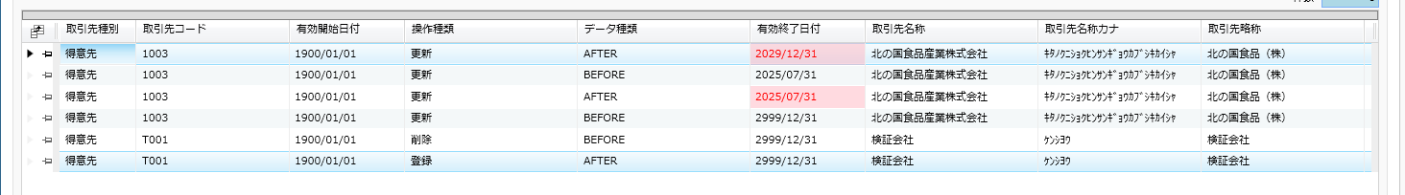
SuperStream-NX 統合会計 機能改善
4．マスタ更新履歴照会機能追加対応 ①マスタ更新履歴照会機能
マスタ更新履歴照会
「登録、更新、削除」のいずれかを行ったデータを表示します
新規作成後の履歴は、操作種類「登録」、データ種類「AFTER」で表示されます
削除前の履歴は、操作種類「削除」、データ種類「BEFORE」で表示されます
更新時の履歴は、操作種類「更新」、データ種類 「BEFORE」、「AFTER」のデータで表示されます
操作種類：更新
データ種類：AFTER の場合、
変更項目を赤で表示します

Slide 31
SuperStream-NX 統合会計 機能改善
4．マスタ更新履歴照会機能追加対応 ②各マスタにて更新履歴表示追加
以下の対象機能の表示画面、グリッド、CSV出力結果に
更新日時、更新ユーザーID、更新ユーザー名称の項目が出力されるようになりました
マスタ名称
取引先マスタ
得意先マスタ
仕入先マスタ
ユーザーマスタ
社員マスタ
ユーザーマスタは既存バージョンでグリッド、CSV出力結果に更新日時および更新ユーザーを出力していました
そのため、表示画面のみ変更しております

Slide 32
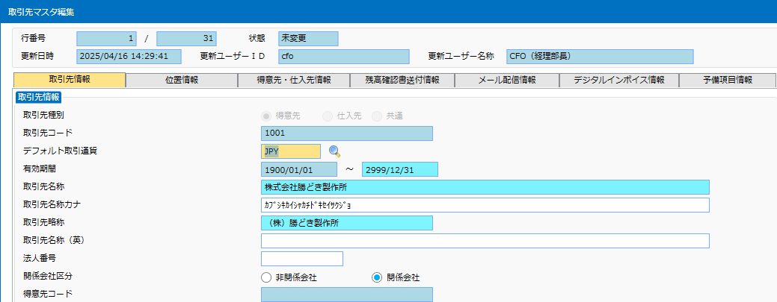
SuperStream-NX 統合会計 機能改善
4．マスタ更新履歴照会機能追加対応 ②各マスタにて更新履歴表示追加
取引先マスタ
更新日時、更新ユーザーID、
更新ユーザー名称を追加しました
注意事項
本項目は会計管理マスタの「マスタ更新履歴管理区分」の設定に関わらず表示されます

Slide 33
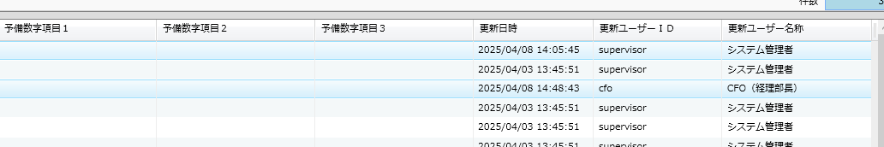
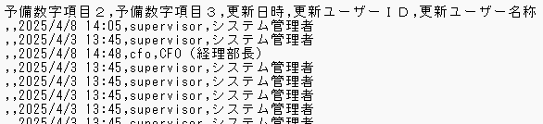
SuperStream-NX 統合会計 機能改善
4．マスタ更新履歴照会機能追加対応 ②各マスタにて更新履歴表示追加
取引先マスタ
検索結果グリッド
更新日時、更新ユーザーID、
更新ユーザー名称を追加しました
CSV出力結果
注意事項
本項目は会計管理マスタの「マスタ更新履歴照会」の設定に関わらず表示されます
CSV出力は[取引先CSV]ボタンからの出力にも対応しています

Slide 34
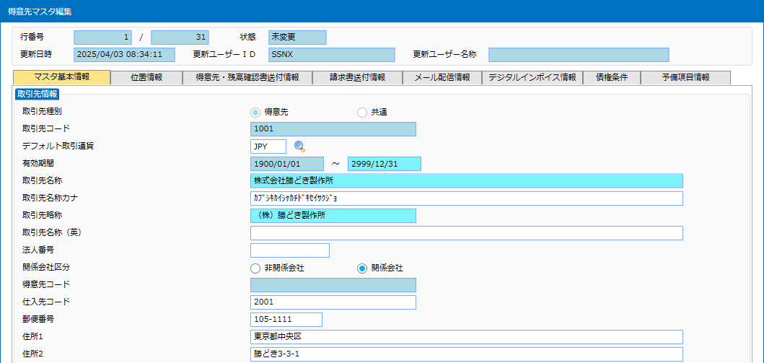
SuperStream-NX 統合会計 機能改善
4．マスタ更新履歴照会機能追加対応 ②各マスタにて更新履歴表示追加
得意先マスタ
更新日時、更新ユーザーID、
更新ユーザー名称を追加しました
注意事項
本項目は会計管理マスタの「マスタ更新履歴照会」の設定に関わらず表示されます

Slide 35
SuperStream-NX 統合会計 機能改善
4．マスタ更新履歴照会機能追加対応 ②各マスタにて更新履歴表示追加
得意先マスタ
検索結果グリッド
更新日時、更新ユーザーID、
更新ユーザー名称を追加しました
CSV出力結果
注意事項
本項目は会計管理マスタの「マスタ更新履歴照会」の設定に関わらず表示されます
CSV出力は[取引先CSV]ボタン、[条件CSV]ボタンからの出力にも対応しています

Slide 36
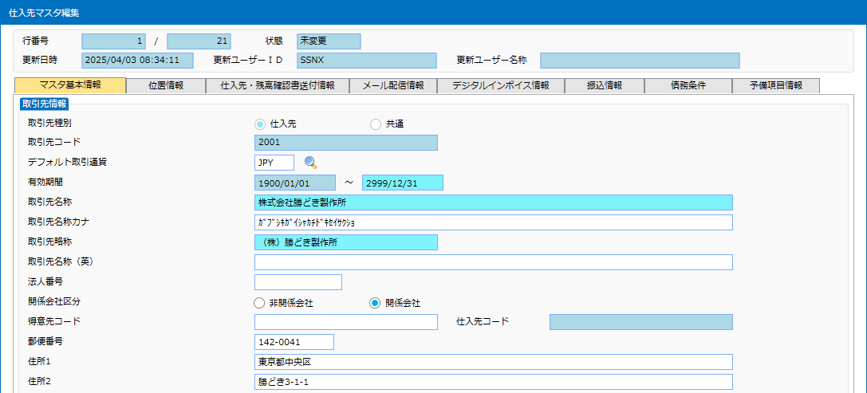
SuperStream-NX 統合会計 機能改善
4．マスタ更新履歴照会機能追加対応 ②各マスタにて更新履歴表示追加
仕入先マスタ
更新日時、更新ユーザーID、
更新ユーザー名称を追加しました
注意事項
本項目は会計管理マスタの「マスタ更新履歴照会」の設定に関わらず表示されます

Slide 37
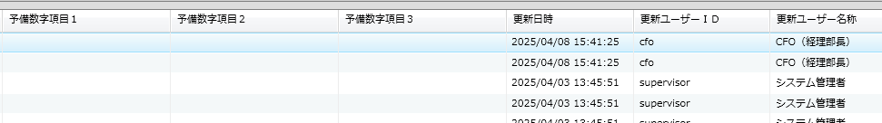
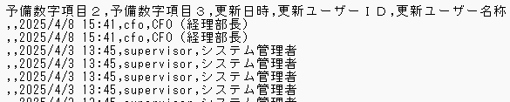
SuperStream-NX 統合会計 機能改善
4．マスタ更新履歴照会機能追加対応 ②各マスタにて更新履歴表示追加
仕入先マスタ
検索結果グリッド
更新日時、更新ユーザーID、
更新ユーザー名称を追加しました
CSV出力結果
注意事項
本項目は会計管理マスタの「マスタ更新履歴照会」の設定に関わらず表示されます
CSV出力は[取引先CSV]ボタン、[振込先CSV]ボタン、[条件CSV]ボタンからの出力にも対応しています

Slide 38
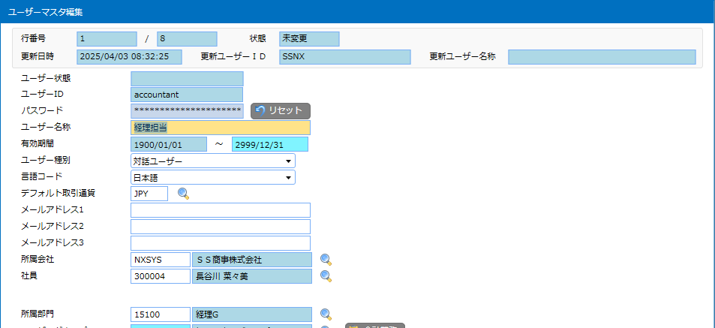
SuperStream-NX 統合会計 機能改善
4．マスタ更新履歴照会機能追加対応 ②各マスタにて更新履歴表示追加
ユーザーマスタ
更新日時、更新ユーザーID、
更新ユーザー名称を追加しました
注意事項
本項目は会計管理マスタの「マスタ更新履歴照会」の設定に関わらず表示されます

Slide 39
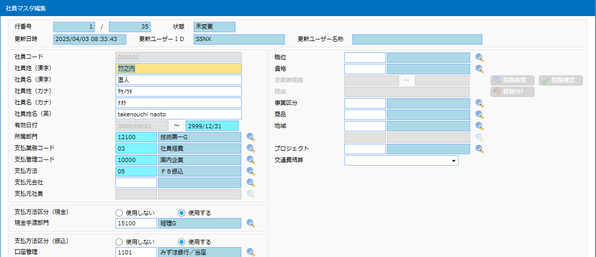
SuperStream-NX 統合会計 機能改善
4．マスタ更新履歴照会機能追加対応 ②各マスタにて更新履歴表示追加
社員マスタ
更新日時、更新ユーザーID、
更新ユーザー名称を追加しました
注意事項
本項目は会計管理マスタの「マスタ更新履歴照会」の設定に関わらず表示されます

Slide 40
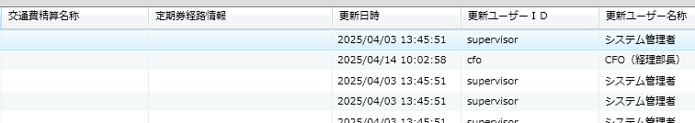
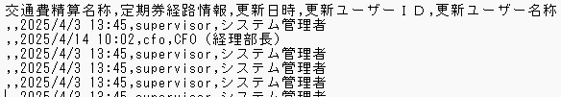
SuperStream-NX 統合会計 機能改善
4．マスタ更新履歴照会機能追加対応 ②各マスタにて更新履歴表示追加
社員マスタ
検索結果グリッド
更新日時、更新ユーザーID、
更新ユーザー名称を追加しました
CSV出力結果
注意事項
本項目は会計管理マスタの「マスタ更新履歴照会」の設定に関わらず表示されます

Slide 41
SuperStream-NX 統合会計 機能改善
5．適格請求書発行事業者登録番号、免税事業者等の区分の出力対応
■機能概要
支払伝票入力画面、及び、支払系帳票に仕入先マスタへ登録済みの
適格請求書発行事業者登録番号、免税事業者等の区分を表示するよう対応しました
■背景
従来は、適格請求書発行事業者登録番号を確認するには仕入先マスタ画面より確認する必要がありました
画面入力時や支払系帳票確認の際の適格請求書発行事業者登録番号の確認、
相手先が免税事業者等の区分であるかについての確認の手間をなくしたいというご要望に対応しました
■効果
仕入先マスタを参照せず、適格請求書発行事業者登録番号を確認できるようになりました
免税事業者等の判別が分かりやすくなりました

Slide 42
SuperStream-NX 統合会計 機能改善
5．適格請求書発行事業者登録番号、免税事業者等の区分の出力対応
以下の対象機能に適格請求書発行事業者登録番号、免税等の項目を追加しました
機能名称
支払伝票入力
会社間支払伝票入力
簡易入力（支払伝票）
債務計上入力
債務振替入力
外部データ支払伝票修正
外部データ債務計上修正
前払金一括計上入力
機能名称
AI支払伝票作成
会社間債務計上伝票明細
締次債務計上伝票明細
債務振替伝票明細
債務計上伝票明細
外部データ債務計上伝票明細
外部データ締次債務計上伝票明細

Slide 43
SuperStream-NX 統合会計 機能改善
5．適格請求書発行事業者登録番号、免税事業者等の区分の出力対応
以下の対象帳票に適格請求書発行事業者登録番号、免税等の項目を追加しました
機能ID | 機能名称
PAC01100 | 債務チェックリスト
PAC01900 | 債務チェックリスト（伝票形式）
PAC02900 | 前払金一括計上チェックリスト
PAC03000 | 前払金一括計上チェックリスト（伝票形式）
PAC03500 | 債務計上チェックリスト
PAC03600 | 債務計上チェックリスト（伝票形式）
PAC04200 | 外部データチェックリスト（支払伝票）
PAC04300 | 外部データチェックリスト（債務計上伝票）
機能ID | 機能名称
PAC04800 | 債務計上伝票
PAC04900 | 債務伝票
PAC05200 | 前払金一括計上伝票
PAC06600 | 債務伝票（簡易表示）
PAC06700 | 債務計上伝票（簡易表示）
PAC07000 | 債務伝票（簡易表示２）
PAC07100 | 債務計上伝票（簡易表示２）

Slide 44
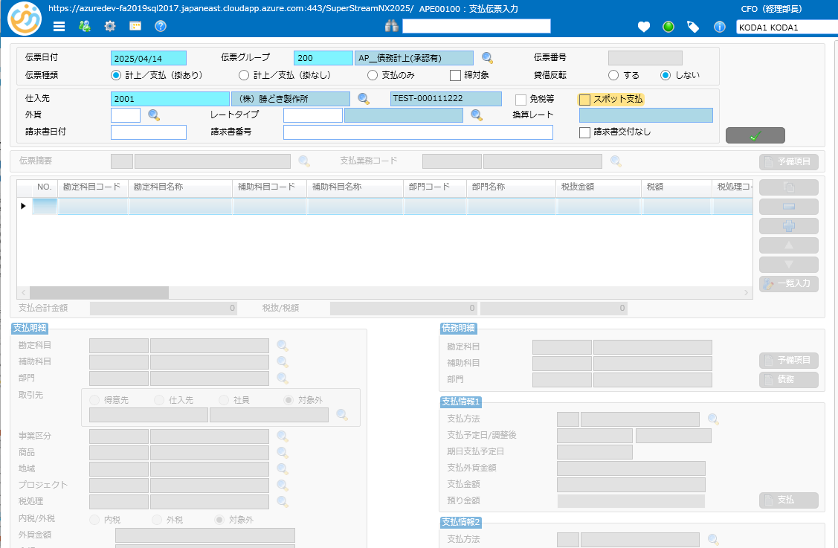
SuperStream-NX 統合会計 機能改善
5．適格請求書発行事業者登録番号、免税事業者等の区分の出力対応
支払伝票入力
適格請求書発行事業者登録番号、
免税事業者等の区分を追加しました

Slide 45
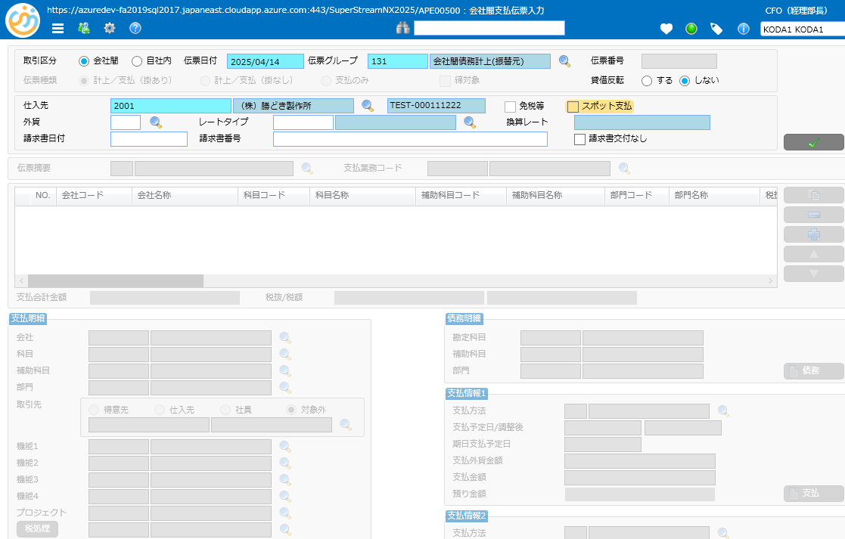
SuperStream-NX 統合会計 機能改善
5．適格請求書発行事業者登録番号、免税事業者等の区分の出力対応
会社間支払伝票入力
適格請求書発行事業者登録番号、
免税事業者等の区分を追加しました

Slide 46
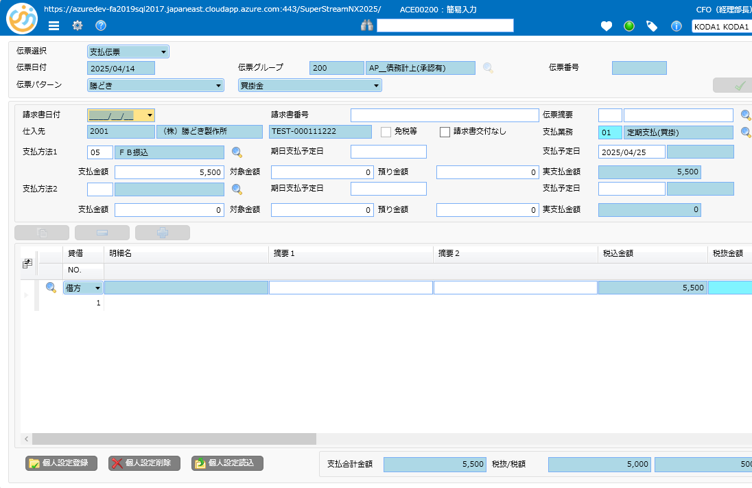
SuperStream-NX 統合会計 機能改善
5．適格請求書発行事業者登録番号、免税事業者等の区分の出力対応
簡易入力
適格請求書発行事業者登録番号、
免税事業者等の区分を追加しました

Slide 47
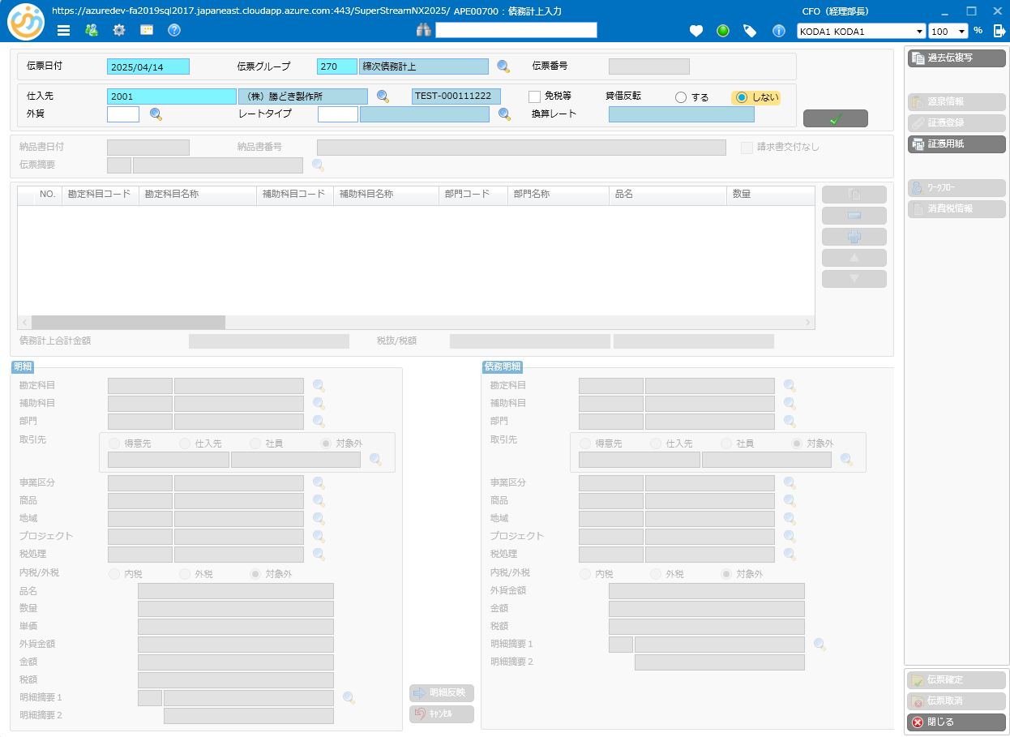
SuperStream-NX 統合会計 機能改善
5．適格請求書発行事業者登録番号、免税事業者等の区分の出力対応
債務計上入力
適格請求書発行事業者登録番号、
免税事業者等の区分を追加しました

Slide 48
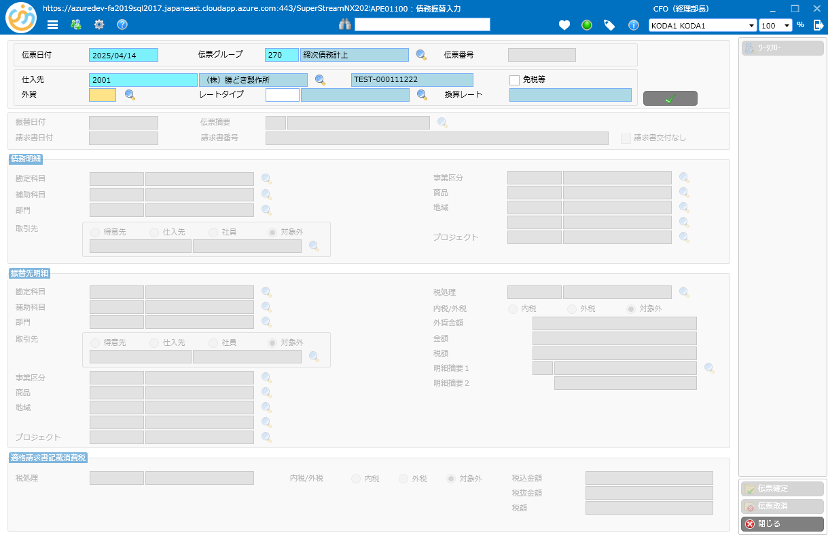
SuperStream-NX 統合会計 機能改善
5．適格請求書発行事業者登録番号、免税事業者等の区分の出力対応
債務振替入力
適格請求書発行事業者登録番号、
免税事業者等の区分を追加しました

Slide 49
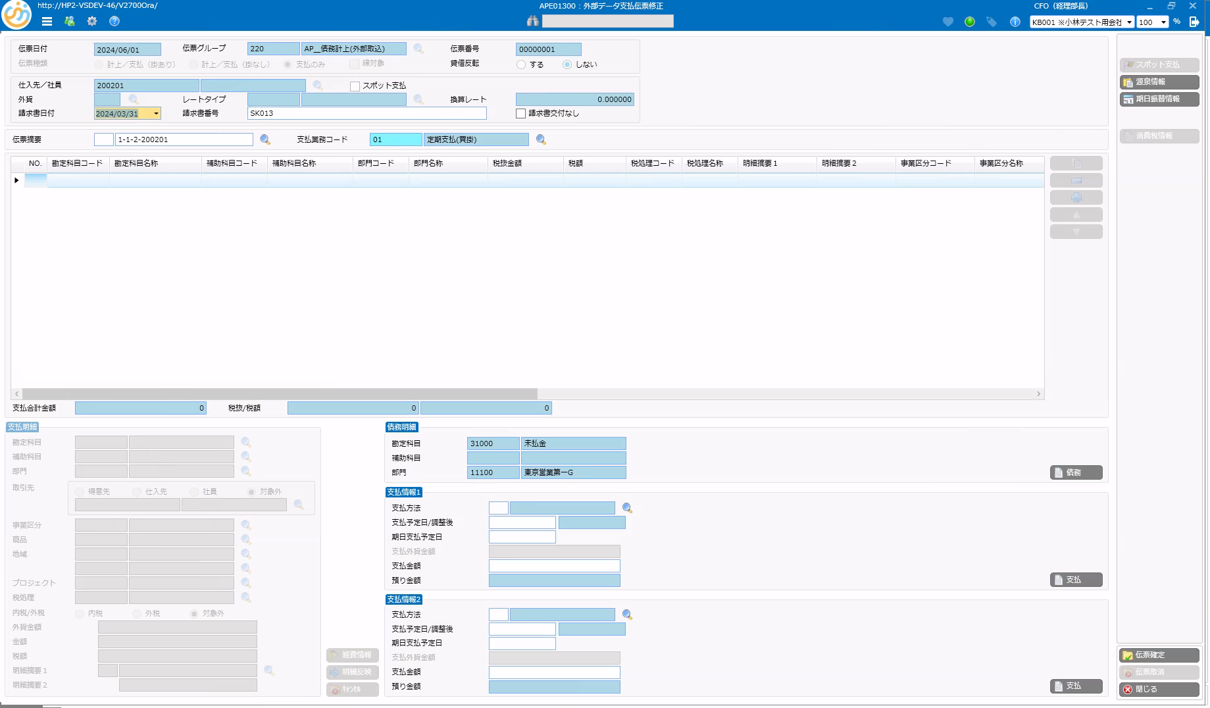
SuperStream-NX 統合会計 機能改善
5．適格請求書発行事業者登録番号、免税事業者等の区分の出力対応
外部データ支払伝票修正
適格請求書発行事業者登録番号、
免税事業者等の区分を追加しました

Slide 50
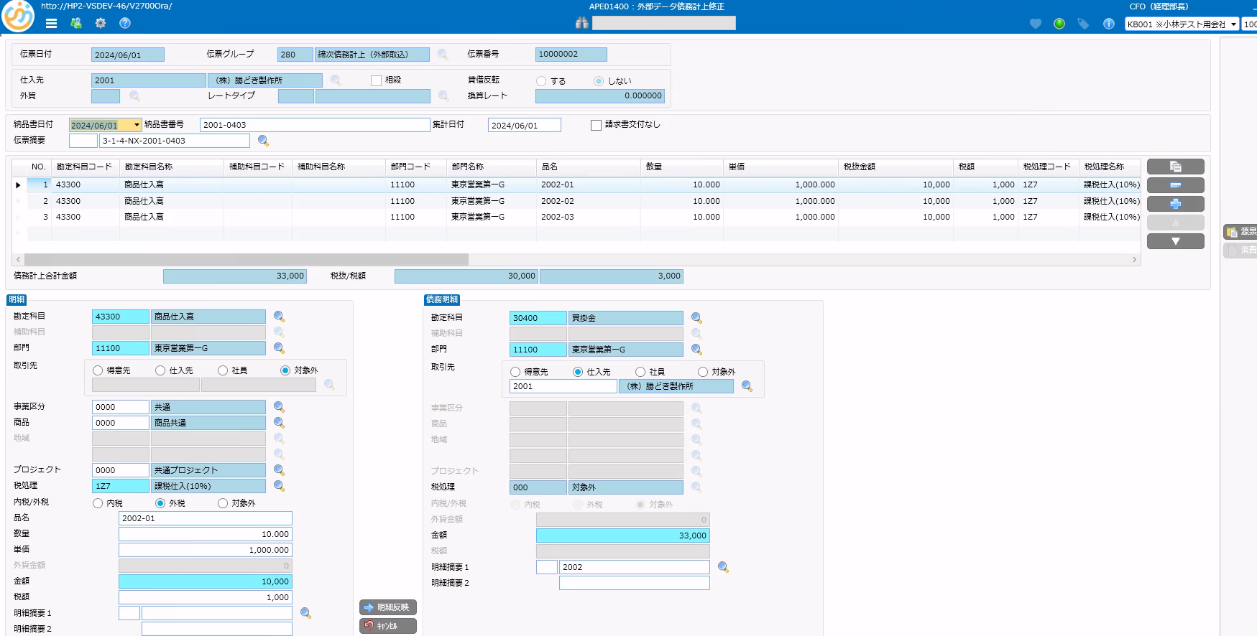
SuperStream-NX 統合会計 機能改善
5．適格請求書発行事業者登録番号、免税事業者等の区分の出力対応
外部データ債務計上修正
Z
適格請求書発行事業者登録番号、
免税事業者等の区分を追加しました

Slide 51
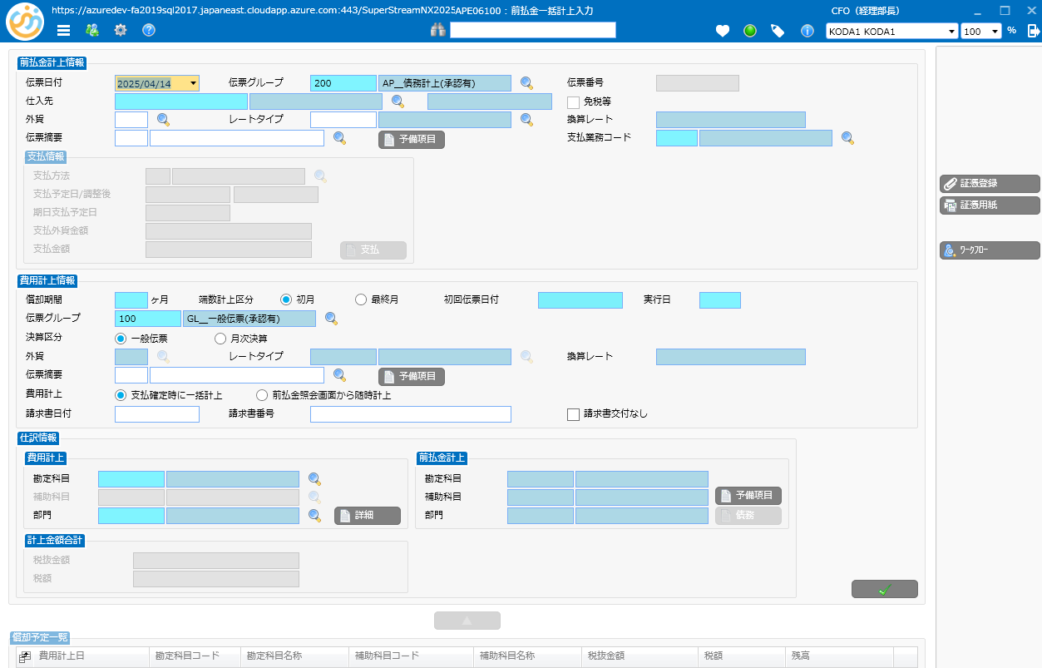
SuperStream-NX 統合会計 機能改善
5．適格請求書発行事業者登録番号、免税事業者等の区分の出力対応
前払金一括計上入力
適格請求書発行事業者登録番号、
免税事業者等の区分を追加しました

Slide 52
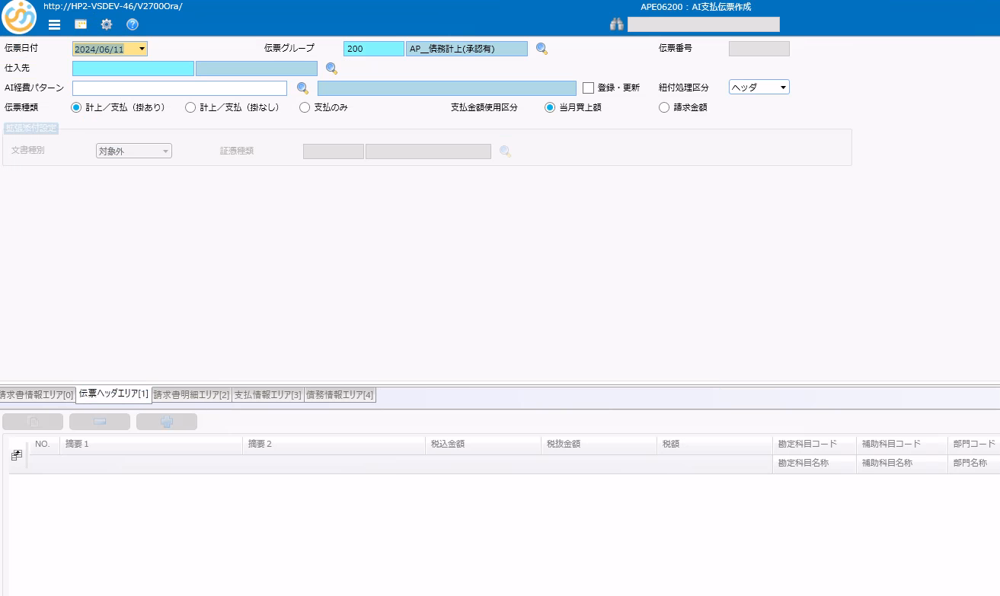
SuperStream-NX 統合会計 機能改善
5．適格請求書発行事業者登録番号、免税事業者等の区分の出力対応
AI支払伝票作成
適格請求書発行事業者登録番号、
免税事業者等の区分を追加しました

Slide 53
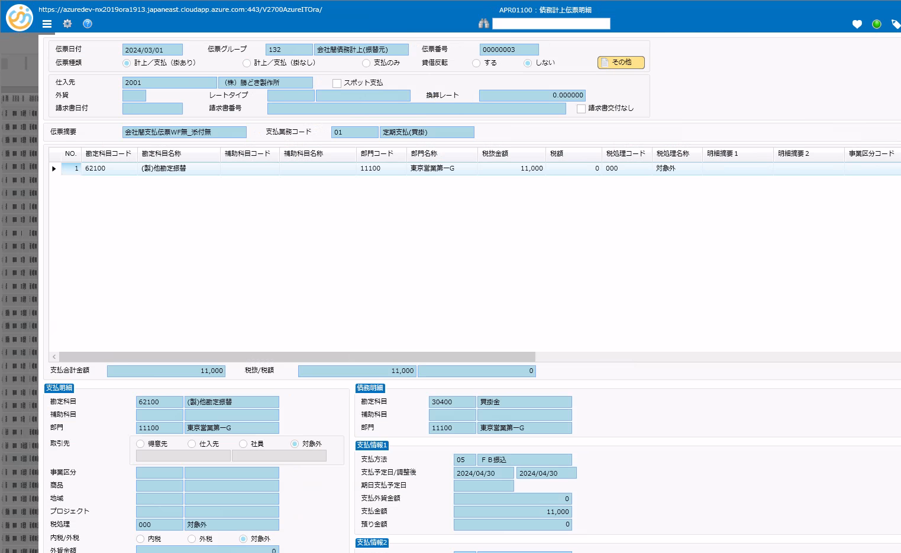
SuperStream-NX 統合会計 機能改善
5．適格請求書発行事業者登録番号、免税事業者等の区分の出力対応
会社間債務計上伝票明細
適格請求書発行事業者登録番号、
免税事業者等の区分を追加しました

Slide 54
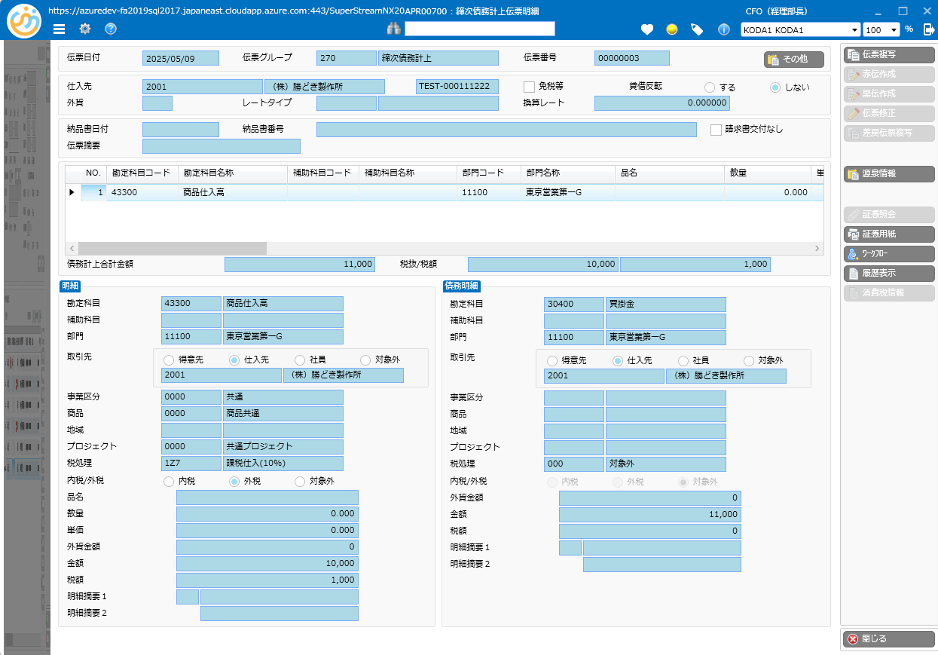
SuperStream-NX 統合会計 機能改善
5．適格請求書発行事業者登録番号、免税事業者等の区分の出力対応
締次債務計上伝票明細
適格請求書発行事業者登録番号、
免税事業者等の区分を追加しました

Slide 55
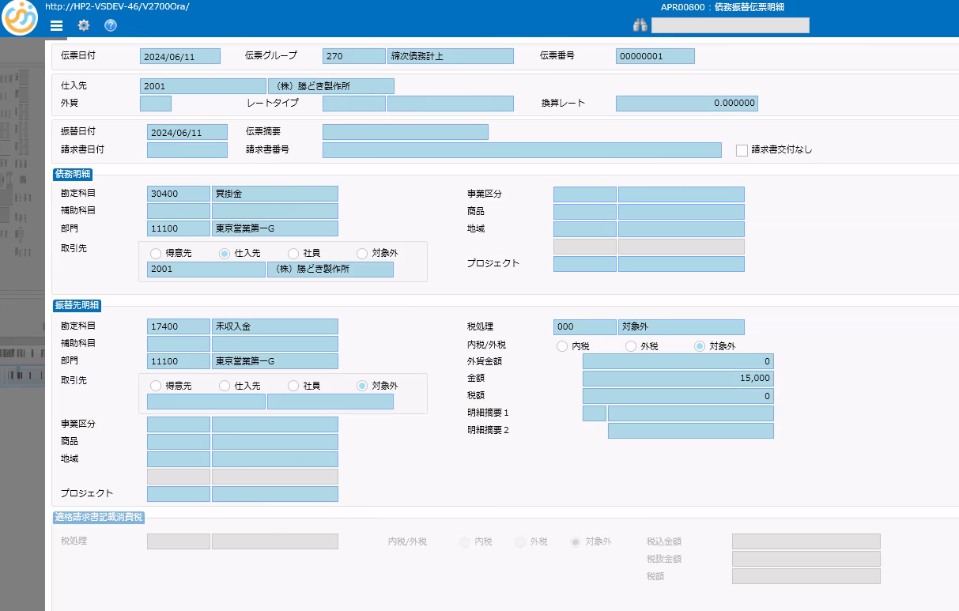
SuperStream-NX 統合会計 機能改善
5．適格請求書発行事業者登録番号、免税事業者等の区分の出力対応
債務振替伝票明細
適格請求書発行事業者登録番号、
免税事業者等の区分を追加しました

Slide 56
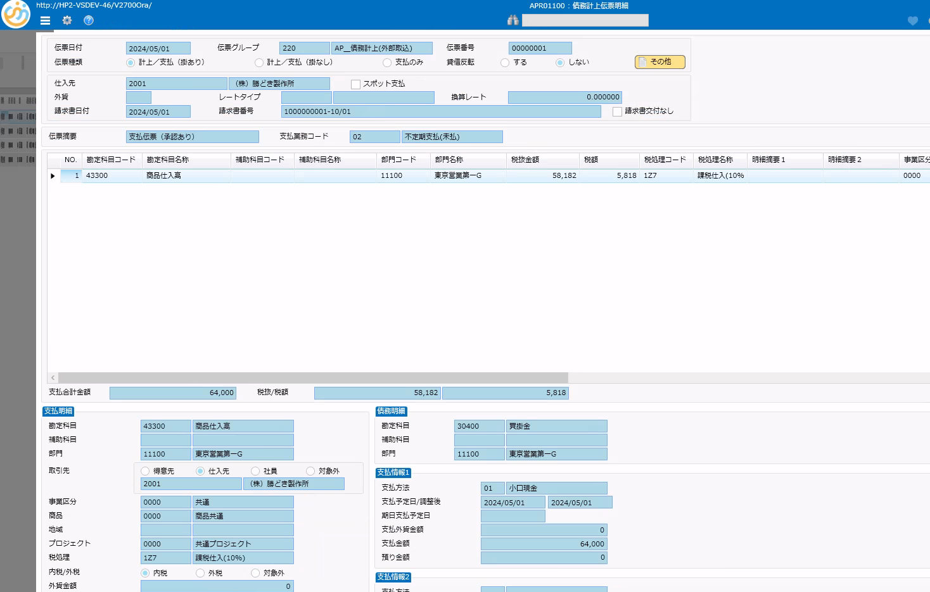
SuperStream-NX 統合会計 機能改善
5．適格請求書発行事業者登録番号、免税事業者等の区分の出力対応
債務計上伝票明細
適格請求書発行事業者登録番号、
免税事業者等の区分を追加しました

Slide 57
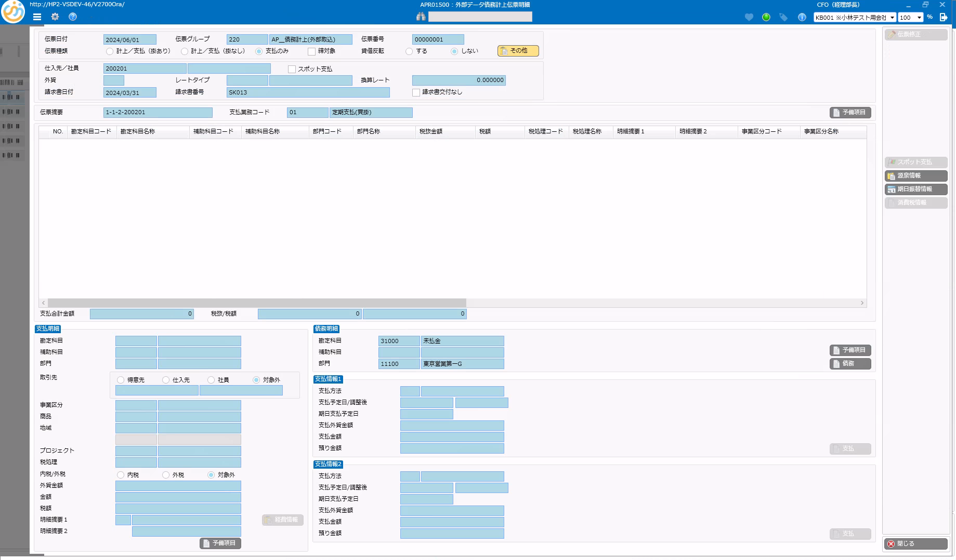
SuperStream-NX 統合会計 機能改善
5．適格請求書発行事業者登録番号、免税事業者等の区分の出力対応
外部データ債務計上伝票明細
適格請求書発行事業者登録番号、
免税事業者等の区分を追加しました

Slide 58
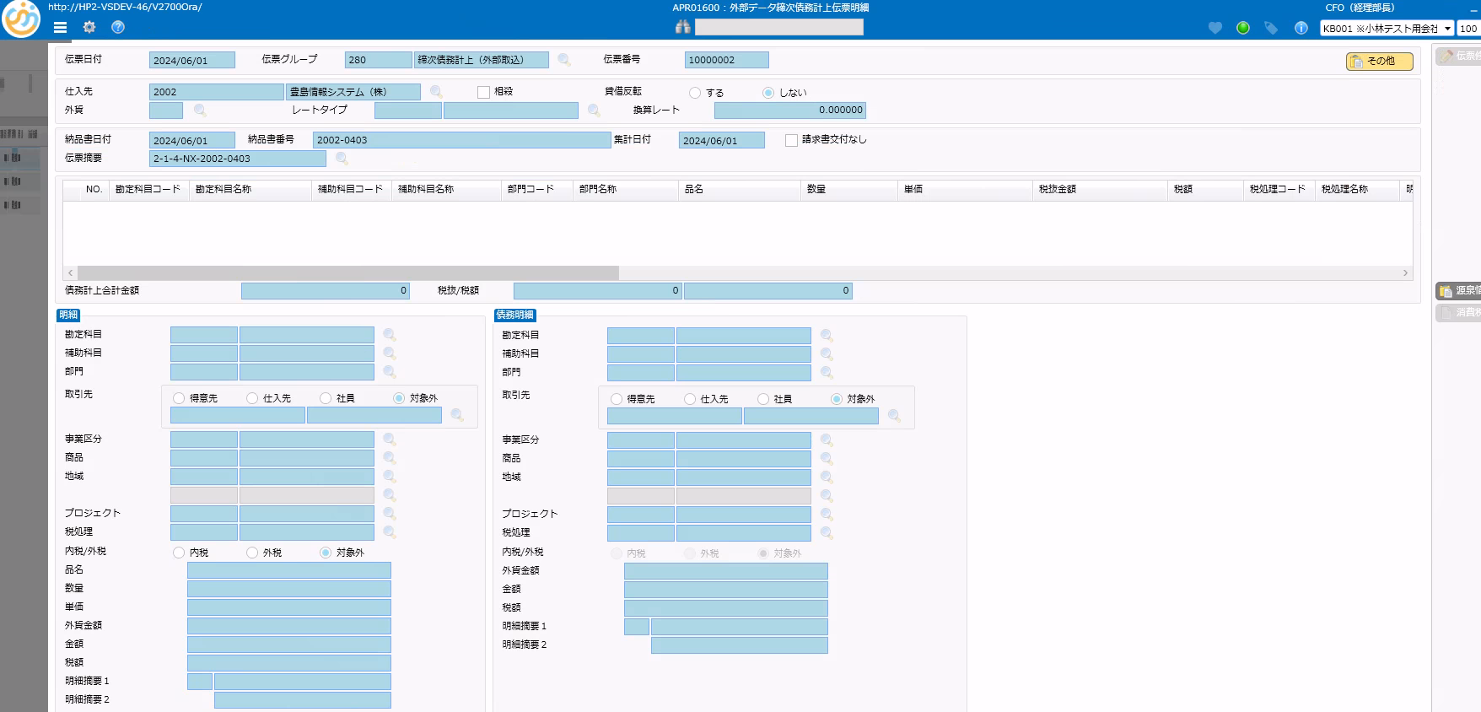
SuperStream-NX 統合会計 機能改善
5．適格請求書発行事業者登録番号、免税事業者等の区分の出力対応
外部データ締次債務計上伝票明細
適格請求書発行事業者登録番号、
免税事業者等の区分を追加しました

Slide 59
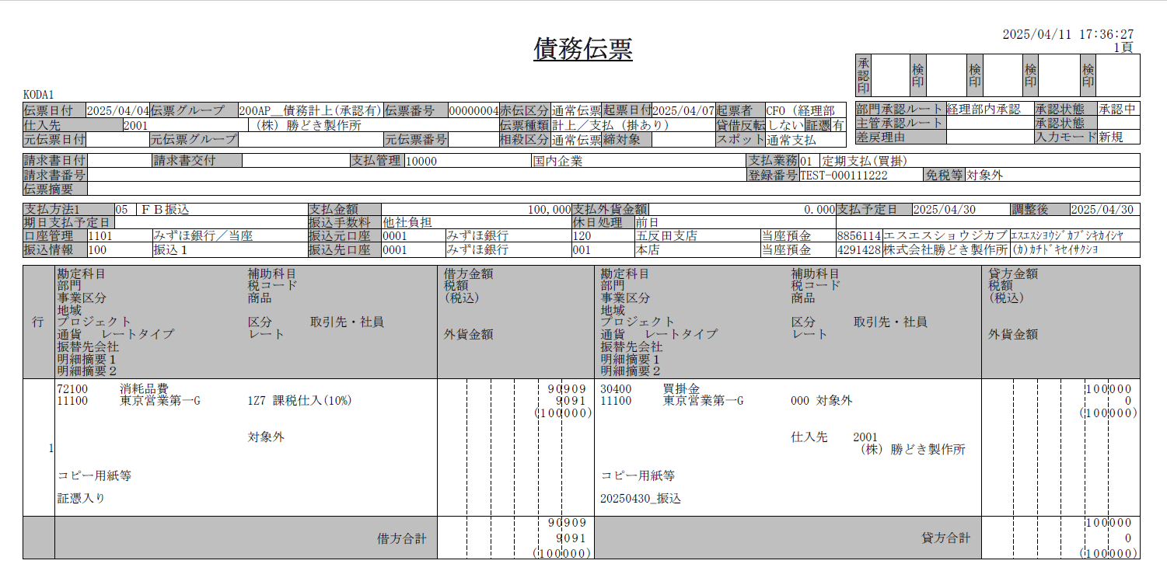


SuperStream-NX 統合会計 機能改善
5．適格請求書発行事業者登録番号、免税事業者等の区分の出力対応
債務伝票
適格請求書発行事業者登録番号、
免税事業者等の区分を追加しました

Slide 60

SuperStream-NX 統合会計 機能改善
5．適格請求書発行事業者登録番号、免税事業者等の区分の出力対応
債務伝票（簡易表示）
適格請求書発行事業者登録番号、
免税事業者等の区分を追加しました

Slide 61

SuperStream-NX 統合会計 機能改善
5．適格請求書発行事業者登録番号、免税事業者等の区分の出力対応
債務伝票（簡易表示２）
適格請求書発行事業者登録番号、
免税事業者等の区分を追加しました

Slide 62

SuperStream-NX 統合会計 機能改善
5．適格請求書発行事業者登録番号、免税事業者等の区分の出力対応
債務チェックリスト
適格請求書発行事業者登録番号、
免税事業者等の区分を追加しました

Slide 63

SuperStream-NX 統合会計 機能改善
5．適格請求書発行事業者登録番号、免税事業者等の区分の出力対応
債務チェックリスト（伝票形式）
適格請求書発行事業者登録番号、
免税事業者等の区分を追加しました

Slide 64

SuperStream-NX 統合会計 機能改善
5．適格請求書発行事業者登録番号、免税事業者等の区分の出力対応
債務計上伝票
適格請求書発行事業者登録番号、
免税事業者等の区分を追加しました

Slide 65

SuperStream-NX 統合会計 機能改善
5．適格請求書発行事業者登録番号、免税事業者等の区分の出力対応
債務計上伝票（簡易表示）
適格請求書発行事業者登録番号、
免税事業者等の区分を追加しました

Slide 66

SuperStream-NX 統合会計 機能改善
5．適格請求書発行事業者登録番号、免税事業者等の区分の出力対応
債務計上伝票（簡易表示２）
適格請求書発行事業者登録番号、
免税事業者等の区分を追加しました

Slide 67

SuperStream-NX 統合会計 機能改善
5．適格請求書発行事業者登録番号、免税事業者等の区分の出力対応
債務計上チェックリスト
適格請求書発行事業者登録番号、
免税事業者等の区分を追加しました

Slide 68

SuperStream-NX 統合会計 機能改善
5．適格請求書発行事業者登録番号、免税事業者等の区分の出力対応
債務計上チェックリスト（伝票形式）
適格請求書発行事業者登録番号、
免税事業者等の区分を追加しました

Slide 69

SuperStream-NX 統合会計 機能改善
5．適格請求書発行事業者登録番号、免税事業者等の区分の出力対応
前払金一括計上伝票
適格請求書発行事業者登録番号、
免税事業者等の区分を追加しました

Slide 70

SuperStream-NX 統合会計 機能改善
5．適格請求書発行事業者登録番号、免税事業者等の区分の出力対応
前払金一括計上チェックリスト
適格請求書発行事業者登録番号、
免税事業者等の区分を追加しました

Slide 71

SuperStream-NX 統合会計 機能改善
5．適格請求書発行事業者登録番号、免税事業者等の区分の出力対応
前払金一括計上チェックリスト（伝票形式）
適格請求書発行事業者登録番号、
免税事業者等の区分を追加しました

Slide 72

SuperStream-NX 統合会計 機能改善
5．適格請求書発行事業者登録番号、免税事業者等の区分の出力対応
外部データチェックリスト（支払伝票）
適格請求書発行事業者登録番号、
免税事業者等の区分を追加しました

Slide 73

SuperStream-NX 統合会計 機能改善
5．適格請求書発行事業者登録番号、免税事業者等の区分の出力対応
外部データチェックリスト（債務計上伝票）
適格請求書発行事業者登録番号、
免税事業者等の区分を追加しました

Slide 74
SuperStream-NX 統合会計 機能改善
6．支払、経費精算の承認依頼メール通知の改善
■機能概要
メールメッセージマスタ登録画面に指定できる予約語を追加しました
支払および経費精算の場合には、仕入先や支払金額などを指定できるよう対応しました
■背景
現在のメッセージ内容では、メール受領した際に、すぐに確認すべき伝票か分からないため、
NXにログインして確認する必要がありました
メッセージに支払・経費精算の内容を設定できるよう改善してほしいというご要望に対応しました
■効果
「申し送り事項」や支払金額などをメッセージに設定することで重要度の高い伝票であるかを
ログインして伝票を確認せずに判断ができるようになりました

Slide 75


SuperStream-NX 統合会計 機能改善
6．支払、経費精算の承認依頼メール通知の改善
メールメッセージマスタ登録
メール種類に
支払／経費精算承認依頼を追加しました
本機能の対象となるシステム区分内部コードは
下記となります
■支払伝票 | ■経費精算伝票
101:債務計上（支払予定） | 112：精算伝票
103:債務計上（外部） | 114：精算伝票（外部）
131:会社間債務計上（振替元） | 116：経費・仮払精算伝票（精算）
132:会社間債務計上・外部（振替元） | 135：会社間精算伝票（振替元）
 | 136：会社間精算伝票・外部（振替元）

Slide 76


SuperStream-NX 統合会計 機能改善
6．支払、経費精算の承認依頼メール通知の改善
メールメッセージマスタ登録
＜ワークフロー修正以外のメール種類共通＞
伝票グループ名称
伝票摘要
合計金額
申し送り事項
を追加しました
＜共通＞※ワークフロー修正は除きます
伝票グループ名称
伝票摘要
合計金額
申し送り事項
を追加しました
＜支払／経費精算承認依頼＞
申請者
仕入先
仮払精算種類
支払金額
預り金額
も利用可能です

Slide 77
SuperStream-NX 統合会計 機能改善
6．支払、経費精算の承認依頼メール通知の改善
メールメッセージマスタ登録
メールメッセージマスタ登録画面に追加した予約語の取得は以下となります
＜共通＞※ワークフロー修正は除きます
項目名 | 取得列
伝票グループ名称 | 正式名称
伝票摘要 | 伝票摘要
合計金額 | 金額
申し送り事項 | 申し送り事項
支払／経費精算承認依頼のみ対象
項目名 | 取得列
申請者 | データ（申請者コード ＋ " " ＋ 申請者名称）
仕入先 | 仕入先コード ＋ " " ＋ 取引先マスタの正式名称
仮払精算種類 | 仮払精算種類名称
支払金額 | 支払金額１＋支払金額２
預り金額 | 預り金額１＋預り金額２

Slide 78
SuperStream-NX 統合会計 機能改善
７．銀行口座マスタに諸掛科目用負担部門を追加する対応
■機能概要
銀行口座マスタに諸掛科目負担部門コードを追加しました
支払確定時の手数料等の科目に対して、本マスタで設定した諸掛科目の負担部門が反映されるよう対応しました
■背景
従来は、負担部門を1件のみ登録可能でしたが、口座の負担部門と諸掛科目の負担部門を
個別で設定可能にしたいというご要望に対応しました
■効果
決済科目の負担部門や諸掛科目の負担部門をそれぞれ設定することが可能です

Slide 79

SuperStream-NX 統合会計 機能改善
７．銀行口座マスタに諸掛科目用負担部門を追加する対応
銀行口座マスタ登録詳細
諸掛科目負担部門コードを
追加しました

Slide 80
SuperStream-NX 統合会計 機能改善
７．銀行口座マスタに諸掛科目用負担部門を追加する対応
銀行口座マスタ
口座管理 |  |  | 1001
負担部門 |  |  | 19900
諸掛負担部門 |  |  | 15100
支払仕訳
借方 |  |  |  | 部門 |  |  |  | 貸方 |  |  |  |  | 部門
買掛金 |  |  |  | 11100 |  |  |  | 当座預金 |  |  |  |  | 19900
 |  |  |  |  |  |  |  | 支払手数料 |  |  |  |  | 15100
支払確定
決済科目は負担部門、
諸掛科目は諸掛負担部門を計上部門
としてそれぞれ設定します

Slide 81
SuperStream-NX 統合会計 機能改善
8．マスタデータ取込の追加対応（換算レートマスタ）
■機能概要
換算レートマスタをマスタデータ取込で取り込めるよう対応しました
■背景
複数の換算レートマスタを一括で登録したいというご要望に対応しました
■効果
画面上で一つずつ登録を行う必要があったマスタをマスタデータ取込で一括登録できるようになりました

Slide 82


SuperStream-NX 統合会計 機能改善
8．マスタデータ取込の追加対応（換算レートマスタ）
マスタデータ取込、およびマスタデータ取込用データ作成の対象に換算レートマスタを追加しました
マスタデータ取込
マスタデータ取込用データ作成
※マスタデータ取込については、バッチ実行ツールにも対応しています
※ CSVレイアウトは、マニュアルをご参照ください

Slide 83

SuperStream-NX 統合会計 機能改善
8．マスタデータ取込の追加対応（換算レートマスタ）
会計業務権限マスタにて換算レートマスタのデータ取込の制御を行います
会計業務権限マスタ
換算レートマスタを追加しました

Slide 84
SuperStream-NX 従業員モバイルオプション
01
– 機能改善 –

Slide 85
01 SuperStream-NX 従業員モバイルオプション
機能改善

Slide 86
SuperStream-NX 従業員モバイルオプション
機能改善
１．適格請求書発行事業者登録番号の自動読み取り

Slide 87




SuperStream-NX 従業員モバイルオプション 機能改善
１．適格請求書発行事業者登録番号の自動読み取り

Slide 88
SuperStream-NX ファクタリングシステム
01
– 機能改善 –

Slide 89
01 SuperStream-NX ファクタリングシステム
機能改善

Slide 90
SuperStream-NX ファクタリングシステム
機能改善
１．３行統一

Slide 91
SuperStream-NX ファクタリングシステム 機能改善
１．３行統一
■機能概要
MUFG、みずほ、SMBCの３行のファクタリングデータ作成に対応しました
■背景
従来は、各行のファクタリングシステムが独立しており、
一つの環境に一つしかファクタリングシステムをインストールすることができないという点に対応しました
■効果
MUFG、みずほ、SMBCの３行のファクタリングデータを一つの環境で作成可能となります

Slide 92

SuperStream-NX ファクタリングシステム 機能改善
１．３行統一
ファクタリング事業会社マスタ登録
・これまで「0000」のみが登録可能でしたが、銀行、口座管理コード、
振込先コードの組み合わせで複数登録が可能となりました
・支払ファクタリングデータ作成・支払ファクタリングデータ一覧表なども事業会社単位で出力可能になりました
注意事項
現在開発中のため、画面イメージ等変更となる可能性がございます

Slide 93
SuperStream-NX 電債オプション
01
– 機能改善 –

Slide 94
01 SuperStream-NX 電債オプション
機能改善

Slide 95
SuperStream-NX 電債オプション
機能改善
１．外部データ取込
２．取引先別電債口座マスタCSV取込
３．支払データ取込時承認処理選択

Slide 96
SuperStream-NX 電債オプション 機能改善
１．外部データ取込
■機能概要
取込用ワークに配信２もしくは債権情報CSVファイルと同等の内容を登録し、
電子記録債権・債務の取込を行うことができるよう対応しました
■背景
これまで配信２もしくは債権情報CSVファイルの取込機能しかなく、
取込用ワークからの取込機能を実装して欲しいというご要望に対応しました
■効果
データ移行時や通常の運用でワークテーブルを経由した取込が可能になり、
電子記録債権・債務の発生データ連携の利便性を向上することができます

Slide 97


SuperStream-NX 電債オプション 機能改善
１．外部データ取込
電子記録債権取込（でんさい、JEMCO）、電子記録債務取込（でんさい）
・取込種別「外部データ取込」を選択することでワークテーブルからの取込が可能となりました
注意事項
現在開発中となり、画面イメージ等変更となる可能性がございます

Slide 98
SuperStream-NX 電債オプション 機能改善
２．取引先別電債口座マスタCSV取込
■機能概要
[取引先別電債口座マスタ取込]画面からCSVを指定して取り込むことでデータを一括登録することができます
また、登録済みのデータを取込形式のCSVファイルとして出力します
■背景
従来は、バッチ取込ツールはデータベースに直接接続可能な環境で実行する必要がありました
そのため、SaaS環境などではツールの利用が制限され、バッチ取込ツールを利用できないケースがありました
■効果
画面からCSVファイルの取込が出来るようになるため、
NXを利用できる環境であれば取引先別電債口座マスタの一括取込が可能となります

Slide 99

SuperStream-NX 電債オプション 機能改善
２．取引先別電債口座マスタCSV取込
取引先別電債口座マスタ登録
・CSVファイルを指定して取込を行うことが可能となりました
・「一括削除選択」「CSV出力」ボタンを追加しました
注意事項
現在開発中となり、画面イメージ等変更となる可能性がございます

Slide 100

SuperStream-NX 電債オプション 機能改善
２．取引先別電債口座マスタCSV取込
会社方針マスタ登録
・「支払データ取込時承認」を”使用しない”とした場合には、
支払データ取込を行ったデータが承認処理の対象外となります
注意事項
現在開発中となり、画面イメージ等変更となる可能性がございます

Slide 101
SuperStream-NX 電債オプション 機能改善
３．支払データ取込時承認処理選択
■機能概要
電債オプションで承認処理を行う設定としていた場合でも、
NX支払管理からの電子記録債務の取込データに関してのみ承認処理の対象外とすることが可能になりました
■背景
従来は、電債オプションで承認を行う場合には、
NX支払管理から取り込む支払確定もしくは支払仕訳作成済みのデータも承認処理の対象でした
■効果
NX支払管理から取り込む確定データに関して、
承認処理の対象外とすることで承認処理を効率化することが可能となります

Slide 102
Navio外貨建支払機能 for SuperStream-NX
01
–ISO20022対応–

Slide 103
01 Navio外貨建支払機能 for SuperStream-NX
ISO20022対応

Slide 104
Navio外貨建支払機能 for SuperStream-NX
ISO20022対応
１．外国送金の国際基準フォーマット化
２．取引銀行マスタ
３．支払先送金情報マスタ
４．外国送金依頼データ作成
2024年版NXのISO20022対応は7月、2025年版は8月提供予定
注意事項

Slide 105
Navio外貨建支払機能 for SuperStream-NX ISO20022対応
１．外国送金の国際基準フォーマット化
■機能概要
外国送金データ作成に国際標準フォーマット（ISO20022書式）での出力機能を追加します
追加フォーマット：みずほ銀行用XML、三菱UFJ銀行用XML、三井住友銀行用XML
■背景
現在利用されている外国送金フォーマット（MTフォーマット）は、
2025年11月までに国際標準フォーマット（ISO20022書式）へ切替えることが制度上求められています
■効果
送金指示から受取人への情報伝達まで、金融取引の全プロセスで共通のデータフォーマットを使用できます
国ごとに異なっていた現行フォーマットと比べ、決済処理の迅速化が可能となります
送金に関わる項目や文字数も拡充されるため、マネーロンダリング対策にも寄与することができます﻿﻿

Slide 106

Navio外貨建支払機能 for SuperStream-NX ISO20022対応
２．取引銀行マスタ
取引銀行マスタ
・追加機能
外国送金データファイル形式を追加
みずほ銀行XML e-B/S
みずほ銀行XML ADP
三菱UFJ銀行XML
三井住友銀行XML e-T/S
三井住友銀行XML ADP

Slide 107


Navio外貨建支払機能 for SuperStream-NX ISO20022対応
３．支払先送金情報マスタ
支払先送金情報マスタ
国際基準フォーマットの項目に対応

Slide 108


Navio外貨建支払機能 for SuperStream-NX ISO20022対応
４．外国送金依頼データ作成
外国送金依頼データ作成
国際基準フォーマットに対応

Slide 109
SuperStream-NX
2025-06-01版
・固定資産管理
・建設仮勘定管理オプション
ＳｕｐｅｒＳｔｒｅａｍ営業本部
ＳＳカスタマーサポート部
菅原 祐介

Slide 110
SuperStream-NX 固定資産管理​
SuperStream-NX 建設仮勘定管理オプション
01
– 電子帳簿保存法対応 –
02
– 機能改善 –

Slide 111
01 SuperStream-NX 固定資産管理
電子帳簿保存法対応

Slide 112
SuperStream-NX 固定資産管理
電子帳簿保存法対応
概要
１．NX統合会計に連携した仕訳と異動履歴の関連性の確保
２．削除・取消された資産データの確認機能の追加
３．資産データの検索性の強化
４．リース異動確認及び検索性の強化

Slide 113
SuperStream-NX 固定資産管理 電子帳簿保存法対応
概要
優良な電子帳簿の要件充足のために、電子データの真正性確保および検索性向上の機能を追加しました
No. | 対応概要 | 対応内容
1 | NX統合会計に連携した仕訳と異動履歴の関連性の確保 | SuperStream-NX固定資産管理(以下、NXFA)から計上したSuperStream-NX統合会計(以下、NX統合会計)に連携済みの仕訳と各異動履歴を伝票番号で紐づけて確認できる新機能「仕訳内訳表」を追加
2 | 削除・取消された資産データの確認機能の追加 | 各種削除・取消処理を行ったデータを自動的に記録し、照会できるよう対応 削除・取消データを格納するテーブルを追加するとともに、照会・出力できる新機能「削除取消データ照会」を追加 また、「外部データ作成」について削除履歴テーブルを出力対象に追加
3 | 資産データの検索性の強化 | 出力年月・取引年月日・取引金額・取引先を指定して資産データを照会できる新機能「固定資産照会」を追加 また、「固定資産異動照会」について取引年月日・取引金額・取引先を指定して異動データを照会できるよう検索条件を追加
4 | リース異動確認及び検索性の強化 | リースの履歴作成内容の見直しを行い、リース異動データの確認ができる新機能「リース物件異動照会」を追加 また、「リース契約照会」について出力年月・取引年月日・取引金額・保守料支払先を指定して契約データを照会できるよう検索条件を追加

Slide 114
SuperStream-NX 固定資産管理 電子帳簿保存法対応
１．NX統合会計に連携した仕訳と異動履歴の関連性の確保
■機能概要
新機能の「仕訳内訳表」を追加しました
仕訳内訳表では、NXFAから確定したNX統合会計へ連携した仕訳をすぐに確認できます
どの資産の何の異動仕訳か、または月次仕訳（償却費や支払・費用）で確定された内容を確認できます
検索結果は、CSV・帳票で出力することができます
■背景
電子帳簿保存法に基づく、関連する帳簿間の記録事項の関連性の確保（規則第５条第５項第１号ロ）の要件に対応しました
それにあたり、これまでなかったNXFAから計上したNX統合会計に連携済みの仕訳と、各異動履歴を伝票番号で紐づけて確認できる機能を追加しました
■効果
NX統合会計側の仕訳伝票とNXFAの各異動履歴間の関連性を、明確に確認できる帳票が出力できます
集約で作成した仕訳も、どの資産で構成されたものか一目で把握することが可能です
当機能追加により、NXFA上の業務操作の有無や確認漏れを効果的に把握できるようになることが期待されます

Slide 115

SuperStream-NX 固定資産管理 電子帳簿保存法対応
１．NX統合会計に連携した仕訳と異動履歴の関連性の確保
仕訳内訳表（抽出画面）

Slide 116

SuperStream-NX 固定資産管理 電子帳簿保存法対応
１．NX統合会計に連携した仕訳と異動履歴の関連性の確保
仕訳内訳表（検索結果）

Slide 117

SuperStream-NX 固定資産管理 電子帳簿保存法対応
１．NX統合会計に連携した仕訳と異動履歴の関連性の確保
仕訳内訳表
帳票の「異動履歴」には、以下のいずれかの仕訳が出力されます
<固定資産データ>
・新規登録
・変更
・全部移動
・一部移動
・全部処分
・一部処分
・全部用途変更
・減損損失
・償却
・除去債務利息
<リース資産データ>
・新規登録
・変更
・移動
・中途解約
・再リース
・返却
・減損損失
・リース費用計上
・保守料計上
・リース料支払
・保守料支払
・消費税一括計上
・売買リース料支払
注意事項
出力対象は仕訳確定済みのデータであるため、未確定仕訳は出力されません

Slide 118
SuperStream-NX 固定資産管理 電子帳簿保存法対応
２．削除・取消された資産データの確認機能の追加
①削除取消データ照会
■機能概要
新機能の「削除取消データ照会」を追加しました
削除取消データ照会にて、各種削除・取消処理を行ったデータを確認することができるようにしました
検索結果はCSVで出力できます
削除取消データ照会の対象となる機能
画面ID | 機能名称
FCU00600 | 月次更新取消
FCU00200 | 年次更新取消
FFU01100 | 固定資産データ削除
FFU01000 | 固定資産異動取消
FLU00400 | 個別リース契約削除

Slide 119
SuperStream-NX 固定資産管理 電子帳簿保存法対応
２．削除・取消された資産データの確認機能の追加
①削除取消データ照会
■背景
電子帳簿保存法に基づく、訂正・削除の履歴の確保（規則第５条第５項第１号イ⑴）の要件に対応しました
それにあたり、これまでなかった削除・取消したデータの内容を照会できる機能を追加しました
■効果
固定資産データやリースデータを削除したり、取消した異動の内容が自動的に記録されるため、いつ、誰が、
どの処理で削除や取消を実行したのかを確認することができます。
2025-06-01版(Ver.2.8）バージョンアップ後に削除・取消されたデータより出力対象となり、バージョンアップ前のデータは出力できません
帳票出力機能はありません
注意事項

Slide 120

SuperStream-NX 固定資産管理 電子帳簿保存法対応
２．削除・取消された資産データの確認機能の追加
①削除取消データ照会
データ区分：資産データは取消により削除された資産が出力されます。異動取消で異動前の状態になる資産は、出力されない。新規取得の異動取消は出力されます
削除取消データ照会（抽出条件）
削除・取消処理の実行日・実行年月・実行ユーザーを指定した検索結果の抽出が可能です

Slide 121

SuperStream-NX 固定資産管理 電子帳簿保存法対応
２．削除・取消された資産データの確認機能の追加
①削除取消データ照会
削除取消データ照会（検索結果）
グリッドの「削除取消実行機能」に、データの削除・取消を実行した機能が出力されます
削除取消データ照会（検索結果）

Slide 122
SuperStream-NX 固定資産管理 電子帳簿保存法対応
２．削除・取消された資産データの確認機能の追加
②外部データ作成
■機能概要
外部データ作成機能の作成データに、削除・取消データを追加しました
■背景
電子帳簿保存法対応により削除履歴テーブルを追加したため
追加した削除履歴テーブル
■効果
削除・取消データの追加により、自動で記録された削除・取消履歴の詳細をCSVデータで出力し把握することができるようになります
テーブル名称
FA削除データ管理マスタ
資産マスタ削除履歴
資産台帳マスタ削除履歴
資産明細マスタ削除履歴
契約トラン削除履歴
契約台帳トラン削除履歴
テーブル名称
物件トラン削除履歴
物件台帳トラン削除履歴
支払トラン削除履歴
資産履歴マスタ削除履歴
資産台帳履歴マスタ削除履歴
資産明細履歴マスタ削除履歴
テーブル名称
契約履歴トラン削除履歴
契約台帳履歴トラン削除履歴
物件履歴トラン削除履歴
物件台帳履歴トラン削除履歴
支払履歴トラン削除履歴

Slide 123
SuperStream-NX 固定資産管理 電子帳簿保存法対応
３．資産データの検索性の強化
①固定資産照会
■機能概要
新機能の「固定資産照会」画面を追加しました
固定資産照会では、過去を含む指定した年月時点での固定資産の内容を画面上で確認できます
結果画面の「詳細表示」ボタン押下、またはグリッドのダブルクリックで資産データの詳細情報の照会が可能です
■背景
電子帳簿保存法に基づく、帳簿データの検索、表示、出力機能の確保（規則第５条第５項第１号ハ）の要件に対応しました
■効果
過去を含む指定した年月時点における資産データの照会や、複数の詳細条件を組み合わせた検索ができる機能の追加によ
り、資産データの検索性が向上しました

Slide 124

SuperStream-NX 固定資産管理 電子帳簿保存法対応
３．資産データの検索性の強化
①固定資産照会
指定年月での検索が可能
固定資産照会（抽出条件1）

Slide 125


SuperStream-NX 固定資産管理 電子帳簿保存法対応
３．資産データの検索性の強化
①固定資産照会
固定資産照会（抽出条件2）
固定資産照会（抽出条件3）

Slide 126


SuperStream-NX 固定資産管理 電子帳簿保存法対応
３．資産データの検索性の強化
①固定資産照会
固定資産照会（検索結果）
グリッドのダブルクリックもしくは「詳細表示」ボタン押下で固定資産入力画面（照会のみ）に遷移
固定資産入力（照会のみ）
注意事項
「出力年月」を指定しない場合、現在処理年月時点の資産データが出力されます

Slide 127
SuperStream-NX 固定資産管理 電子帳簿保存法対応
３．資産データの検索性の強化
②固定資産異動照会
■機能概要
抽出条件および出力項目を追加しました
また、抽出条件の「リース会社」を常時入力可能にしました
対象 | 追加項目
画面（抽出条件） | 「会計期」 「トランザクション番号」 「資産名称」 「処分先（※）」 「異動金額」 「除去債務見積額」 「除去履行額（※）」 「売却額（※）」 「処分見込額（※）」 （※）「異動種類」が処分のときのみ入力可能
帳票 | 「会計期」 「トランザクション番号」
CSV | 「会計期」 「トランザクション番号」

Slide 128
SuperStream-NX 固定資産管理 電子帳簿保存法対応
３．資産データの検索性の強化
②固定資産異動照会
■背景
電子帳簿保存法に基づく、帳簿データの検索、表示、出力機能の確保（規則第５条第５項第１号ハ）の要件に対応しました
■効果
抽出条件をより詳細に指定した検索を可能にすることで、資産異動データの検索性が向上しました
異動金額設定における異動種類別検索金額は、以下の通りです
注意事項
異動種類 | 抽出対象となる金額
変更 | 変更前取得価額
分割 | 分割前取得価額
移動（一部移動） | 一部移動金額
処分（一部処分） | 一部処分金額

Slide 129


SuperStream-NX 固定資産管理 電子帳簿保存法対応
３．資産データの検索性の強化
②固定資産異動照会
固定資産異動照会（抽出条件1）
常に入力可能に変更
追加
※「会計期」は下記の場合非活性
「異動種類」：取得 かつ「資産状態」：現存資産
※「トランザクション番号」は「会計期」を設定時のみ入力可能

Slide 130


SuperStream-NX 固定資産管理 電子帳簿保存法対応
３．資産データの検索性の強化
②固定資産異動照会
固定資産異動照会（抽出条件2）
抽出条件2タブを追加
※下記項目は「異動種類」：処分の場合のみ入力可能
・「処分先」
・「除去履行額」
・「売却額」
・「処分見込額」

Slide 131

SuperStream-NX 固定資産管理 電子帳簿保存法対応
３．資産データの検索性の強化
②固定資産異動照会
取得資産一覧表（帳票）
追加
追加
取得資産一覧表（CSV）

Slide 132
SuperStream-NX 固定資産管理 電子帳簿保存法対応
４．リース異動確認及び検索性の強化
①リース契約照会
■機能概要
抽出条件および出力項目を追加しました
■背景
電子帳簿保存法に基づく、帳簿データの検索、表示、出力機能の確保（規則第５条第５項第１号ハ）の要件に対応しました
2024-06-01版(Ver.2.7）以前では当画面からは現在処理年月時点のリースデータのみ照会できましたが、法対応にあたり過去を含む指定した年月時点におけるリースデータを照会できるよう変更しました
また、検索性の強化にともない、検索条件の項目が不足していたため、新たに抽出条件項目を追加しました
画面・帳票 | 追加項目
画面（抽出条件） | 「出力年月」 「保守料支払先」
画面（検索結果） | 「賃貸借リース減損損失年月」 「賃貸借リース減損損失額」 「賃貸借リース減損損失累計額」

Slide 133
SuperStream-NX 固定資産管理 電子帳簿保存法対応
４．リース異動確認及び検索性の強化
①リース契約照会
■効果
出力年月による過去年月を指定した検索を可能にすることで、リースデータの検索性が向上しました
「出力年月」を指定しない場合、現在処理年月時点のリースデータが出力されます
注意事項

Slide 134


SuperStream-NX 固定資産管理 電子帳簿保存法対応
４．リース異動確認及び検索性の強化
①リース契約照会
リース契約照会（抽出条件1）
追加

Slide 135


SuperStream-NX 固定資産管理 電子帳簿保存法対応
４．リース異動確認及び検索性の強化
①リース契約照会
リース契約照会（抽出条件2）
追加
※「保守料契約」：有りを選択時のみ設定可能

Slide 136


SuperStream-NX 固定資産管理 電子帳簿保存法対応
４．リース異動確認及び検索性の強化
①リース契約照会
リース契約照会（検索結果）
追加

Slide 137
SuperStream-NX 固定資産管理 電子帳簿保存法対応
４．リース異動確認及び検索性の強化
②リース物件異動照会
■機能概要
新機能の「リース物件異動照会」画面を追加しました
リース物件異動照会では、リースの各異動データが確認でき、各異動一覧表が出力できます
また、結果画面の「詳細表示」ボタン押下、またはグリッドのダブルクリックで異動データの詳細情報の照会が可能です
出力帳票名称
リース取得物件一覧表
リース変更物件一覧表
リース移動物件一覧表
中途解約物件一覧表
再リース物件一覧表
返却リース物件一覧表
リース分割物件一覧表
リース減損損失物件一覧表

Slide 138
SuperStream-NX 固定資産管理 電子帳簿保存法対応
４．リース異動確認及び検索性の強化
②リース物件異動照会
■背景
電子帳簿保存法に基づく、帳簿データの検索、表示、出力機能の確保（規則第５条第５項第１号ハ）の要件に対応しました
これまではリース資産の新規登録から現在に至るまでの異動履歴を参照できる帳票がなかったため、新規機能として追加しました
■効果
リースデータの各異動履歴を照会することができるようになり、リースデータの検索性が向上しました
2025-06-01版(Ver.2.8）バージョンアップ後に異動された履歴データより出力対象となります
2025-06-01版(Ver.2.8）バージョンアップ前のデータは参照できません
注意事項

Slide 139


SuperStream-NX 固定資産管理 電子帳簿保存法対応
４．リース異動確認及び検索性の強化
②リース物件異動照会
リース物件異動照会（抽出条件）
任意の異動種類を指定して、リースの異動データを照会します

Slide 140



SuperStream-NX 固定資産管理 電子帳簿保存法対応
４．リース異動確認及び検索性の強化
②リース物件異動照会
リース資産異動入力（照会のみ）
リース物件異動照会（検索結果）
※異動種類：変更の場合は専用の詳細表示画面へ遷移
グリッドのダブルクリックもしくは「詳細表示」ボタン押下で各異動画面に遷移

Slide 141

SuperStream-NX 固定資産管理 電子帳簿保存法対応
４．リース異動確認及び検索性の強化
②リース物件異動照会
リース取得物件一覧表

Slide 142
02 SuperStream-NX 固定資産管理
機能改善

Slide 143
SuperStream-NX 固定資産管理
機能改善
１．移動時の申告先コードの自動設定対応

Slide 144
SuperStream-NX 固定資産管理 機能改善
１．移動時の申告先コードの自動設定対応
■機能概要
固定資産異動入力・異動予定入力画面での移動時にも、2024-06-01版(Ver.2.7）で追加された「申告先優先区分」の設置場所またはFA会計部門による申告先コードの紐づけ制御が行われるよう対応しました
入力時は申告先が空欄の場合のみ自動設定していましたが、移動時は設置場所またはFA会計部門の変更時、申告先が常時自動で切り替わるよう対応しています
対象機能
機能ID | 機能名称
FFE00100 | 固定資産異動入力 ・移動 ・一括移動 ・分割移動
FFE00500 | 異動予定入力 ・移動 ・一括移動

Slide 145
SuperStream-NX 固定資産管理 機能改善
１．移動時の申告先コードの自動設定対応
■背景
2024-06-01版(Ver.2.7）では、新規登録時のみ「申告先優先区分」による申告先コードの紐づけ自動設定の反映が行われていましたが、移動時にも対応してほしいとの要望にお応えしました
■効果
移動時にFA会計部門、設置場所に紐づいた申告先を自動設定可能になり、設定漏れや設定変更の手間を省きました
注意事項
  ・当対応は画面制御のみを対象としており、固定資産異動データ取込、異動予定データ取込は対象外です

Slide 146
SuperStream-NX 建設仮勘定管理オプション
01
– 電子帳簿保存法対応 –

Slide 147
01 SuperStream-NX 建設仮勘定管理オプション
電子帳簿保存法対応

Slide 148
SuperStream-NX 建設仮勘定管理オプション
電子帳簿保存法対応
概要
１．NX統合会計に連携した仕訳と費用振替履歴の関連性の確保
２．削除・取消された建仮データの確認機能の追加
３．建仮データの検索性の強化

Slide 149
SuperStream-NX 建設仮勘定管理オプション
電子帳簿保存法対応
概要
優良な電子帳簿の要件充足のために、電子データの真正性確保および検索性向上の機能を追加しました
※NXFA（NXCP含む）は、JIIMA認証に向け申請準備中です
※「電子計算機を使用して作成する国税関係帳簿書類の保存方法等の特例に関する法律施行規則（令和6年1月1日施行 令和五年財務省令第二十二号）」 を資料内では「規則」と記載しています
No. | 対応概要 | 対応内容
1 | NX統合会計に連携した仕訳と費用振替履歴の関連性の確保 | SuperStream-NX 建設仮勘定管理オプション(以下、NXCP)から計上した、NX統合会計に連携済みの費用振替仕訳と振替済データを伝票番号で紐づけて確認できる新機能「建仮仕訳内訳表」を追加
2 | 削除・取消された建仮データの確認機能の追加 | 各種削除・取消処理を行ったデータを自動的に記録し、照会できるよう対応 削除・取消データを格納するテーブルを追加するとともに、照会・出力できる新機能「建仮削除取消照会」を追加 また、「外部データ作成」について削除履歴テーブルを出力対象に追加
3 | 建仮データの検索性の強化 | 出力年月・取引年月日・取引金額・取引先を指定して、建仮データを照会できる新機能「建仮照会」を追加 また、建仮異動データの確認ができる新機能「建仮異動照会」を追加

Slide 150
SuperStream-NX 建設仮勘定管理オプション
電子帳簿保存法対応
１．NX統合会計に連携した仕訳と費用振替履歴の関連性の確保
■機能概要
新機能の「建仮仕訳内訳表」を追加しました
建仮仕訳内訳表では、 NXCPから確定した直後のNX統合会計へ連携した仕訳をすぐに照会でき、どの建仮データのどの費用振替仕訳かを確認することができます
検索結果は、CSV・帳票で出力することができます
■背景
電子帳簿保存法に基づく、関連する帳簿間の記録事項の関連性の確保（規則第５条第５項第１号ロ）の要件に対応しました
それにあたり、これまでなかったNXCPから計上したNX統合会計に連携済みの仕訳と費用振替履歴を伝票番号で紐づけて確認できる機能を追加しました
■効果
NX統合会計側の仕訳伝票とNXCPの各振替履歴間の関連性を明確に確認できる帳票が出力できます
当対応によりNXCP上の費用振替有無の確認が可能になり、業務操作の漏れがないかを効果的に把握できるようになることが期待されます

Slide 151

SuperStream-NX 建設仮勘定管理オプション
電子帳簿保存法対応
１．NX統合会計に連携した仕訳と費用振替履歴の関連性の確保
建仮仕訳内訳表（抽出画面）

Slide 152


SuperStream-NX 建設仮勘定管理オプション
電子帳簿保存法対応
１．NX統合会計に連携した仕訳と費用振替履歴の関連性の確保
建仮仕訳内訳表（検索結果）
建仮仕訳内訳表

Slide 153
SuperStream-NX 建設仮勘定管理オプション
電子帳簿保存法対応
２．削除・取消された建仮データの確認機能の追加
①建仮削除取消照会
■機能概要
新機能の「建仮削除取消照会」を追加しました
建仮削除取消照会にて、各種削除・取消処理を行ったデータを確認することができるようにしました
検索結果はCSVで出力できます
建仮削除取消照会の対象となる機能
画面ID | 機能名称 | 備考
FKE00100 | 建仮入力 | ※FKE00200：建仮振替入力も含む
FCU00600 | 月次更新取消
FCU00200 | 年次更新取消
FFU01100 | 固定資産データ削除
FFU01000 | 固定資産異動取消
FLU00400 | 個別リース契約削除

Slide 154
SuperStream-NX 建設仮勘定管理オプション
電子帳簿保存法対応
２．削除・取消された建仮データの確認機能の追加
①建仮削除取消照会
■背景
電子帳簿保存法に基づく、訂正・削除の履歴の確保（規則第５条第５項第１号イ⑴）の要件に対応しました
それにあたり、これまでなかった削除・取消したデータの内容を照会できる機能を追加しました
■効果
削除取消の事実・内容の記録が自動で残り、いつ誰が何の処理で削除取消を実行したのかを、常時確認することが
可能です
2025-06-01版(Ver.2.8）バージョンアップ後に削除・取消されたデータより出力対象となり、バージョンアップ前のデータは出力できません
帳票出力機能はありません
注意事項

Slide 155


SuperStream-NX 建設仮勘定管理オプション
電子帳簿保存法対応
２．削除・取消された建仮データの確認機能の追加
①建仮削除取消照会
建仮削除取消照会（抽出条件）
削除・取消処理の実行日、実行年月、実行ユーザーを指定した検索結果の抽出が可能です

Slide 156

SuperStream-NX 建設仮勘定管理オプション
電子帳簿保存法対応
２．削除・取消された建仮データの確認機能の追加
①建仮削除取消照会
建仮削除取消照会（CSV出力）

Slide 157

SuperStream-NX 建設仮勘定管理オプション
電子帳簿保存法対応
２．削除・取消された建仮データの確認機能の追加
①建仮削除取消照会
建仮削除取消照会（検索結果）
グリッドの「削除取消機能」に、データの削除・取消を実行した機能が出力されます

Slide 158
SuperStream-NX 建設仮勘定管理オプション
電子帳簿保存法対応
２．削除・取消された建仮データの確認機能の追加
②外部データ作成
■機能概要
外部データ作成機能の作成データに、削除・取消データを追加しました
■背景
電子帳簿保存法対応により削除履歴テーブルを追加したため
追加した削除履歴テーブル
■効果
削除・取消データの追加により、自動で記録された削除・取消履歴の詳細をCSVデータで出力し把握することができるようになります
テーブル名称
建仮明細マスタ削除履歴
建仮明細履歴マスタ削除履歴
建仮稟議マスタ削除履歴
建仮稟議履歴マスタ削除履歴
建仮明細内訳マスタ削除履歴
建仮明細履歴内訳マスタ削除履歴

Slide 159
SuperStream-NX 建設仮勘定管理オプション
電子帳簿保存法対応
３．建仮データの検索性の強化
①建仮照会
■機能概要
新機能の「建仮照会」画面を追加しました
建仮照会では、指定した出力年月の最終履歴時点からの建仮の内容を画面上で確認できます
■背景
電子帳簿保存法に基づく、帳簿データの検索、表示、出力機能の確保（規則第５条第５項第１号ハ）の要件に対応しました
それにあたり、これまではなかった下記条件を満たす機能を追加しました
指定した年月時点における最終履歴の建仮データを照会できる
■効果
出力年月による過去年月を指定した検索を可能にすることで、建仮データの検索性が向上しました
「出力年月」を指定しない場合、現在処理年月時点の建仮データが出力されます
注意事項

Slide 160


SuperStream-NX 建設仮勘定管理オプション
電子帳簿保存法対応
３．建仮データの検索性の強化
①建仮照会
建仮照会（抽出条件1）
建仮照会（抽出条件2）

Slide 161

SuperStream-NX 建設仮勘定管理オプション
電子帳簿保存法対応
３．建仮データの検索性の強化
①建仮照会
建仮照会（検索結果）

Slide 162
SuperStream-NX 建設仮勘定管理オプション
電子帳簿保存法対応
３．建仮データの検索性の強化
②建仮異動照会
■機能概要
新機能の「建仮異動照会」画面を追加しました
建仮異動照会では、建仮異動データの確認ができ、各異動一覧表が作成できます
出力帳票名称
建仮登録一覧表
建仮変更一覧表
建仮依頼一覧表
建仮依頼取消一覧表
建仮統合配賦一覧表
建仮分割一覧表
建仮振替一覧表

Slide 163
SuperStream-NX 建設仮勘定管理オプション
電子帳簿保存法対応
３．建仮データの検索性の強化
②建仮異動照会
■背景
電子帳簿保存法に基づく、帳簿データの検索、表示、出力機能の確保（規則第５条第５項第１号ハ）の要件に対応しました
これまでは建仮の新規登録から現在に至るまでの異動履歴を参照できる帳票がなかったため、新規機能として追加しました
■効果
建仮データの各異動履歴を照会することができるようになり、建仮データの検索性が向上しました

Slide 164

SuperStream-NX 建設仮勘定管理オプション
電子帳簿保存法対応
３．建仮データの検索性の強化
②建仮異動照会
建仮異動照会（抽出条件）

Slide 165

SuperStream-NX 建設仮勘定管理オプション
電子帳簿保存法対応
３．建仮データの検索性の強化
②建仮異動照会
建仮異動照会（検索結果）

Slide 166

SuperStream-NX 建設仮勘定管理オプション
電子帳簿保存法対応
３．建仮データの検索性の強化
②建仮異動照会
建仮登録一覧表

Slide 167
SuperStream-NX 固定資産管理
2026-06-01版
～新リース会計基準対応（予定）～
ＳｕｐｅｒＳｔｒｅａｍ営業本部
ＳＳカスタマーサポート部
菅原 祐介

Slide 168
はじめに
本資料に記載されている内容は、現在開発予定のものであり、今後の開発過程において機能や仕様が変更される可能性があります
新リース会計基準対応（確定版）は、2026年度の製品説明会にて改めてご説明する予定にしております
何卒、ご理解賜りますようお願い申し上げます

Slide 169
SuperStream-NX 固定資産管理
01
– 新リース会計基準対応（予定） –
１．製品対応スケジュール
２．適用対象企業
３．借手リース会計処理の全体像
１．リースの識別
２．リース／サービスの区分
３．リース期間の決定
４．使用権資産・リース負債の計上
５．使用権資産の償却・利息相当額の配分
６．リース契約条件の変更
７．決算業務
８．申告調整
４．その他
文中の「会計基準○○項」「適用指針○○項」は2024年9月3日に、企業会計基準委員会から公表された
『企業会計基準第34号』、『企業会計基準適用指針第33号』より抜粋しています

Slide 170
SuperStream-NX 固定資産管理 新リース会計基準対応（予定）
１．製品対応スケジュール
SuperStream-NXFA 2025-06-01版
電帳法対応
SuperStream-NXFA
2026-06-01版
新リース会計基準対応予定
2025/6/1
2026/6/1
適用開始
2027年4月1日以降開始する
連結会計年度及び事業年度の期首から適用
新リース会計基準公表
早期適用
2024/9/13
2025/4/1
2026/4/1
2027/4/1
2028/4/1
旧リース会計基準
新リース会計基準

Slide 171
SuperStream-NX 固定資産管理 新リース会計基準対応（予定）
２．適用対象企業
■適用対象企業
・上場企業は、新リース会計基準が適用されます
・未上場企業（大会社）も新リース会計基準が適用されます
・未上場企業（中小会社）に対しては、新リース会計基準の適用は任意となります
従来通りの会計処理を継続できます
適用対象企業
上場企業 | 上場企業に含まれる会社とは、金融商品取引法の適用を受ける会社とその子会社・関連会社です
未上場企業（大会社） | 資本金５億円以上または負債200億円以上の企業（大会社） 未上場企業でも会計監査人を設置する会社は、新リース会計基準に従って処理をしなければなりません
未上場企業（中小会社） | 新リース会計基準は任意適用 「中小企業の会計に関する指針」または「中小企業の会計に関する基本要領」に基づいてリース取引を計上することになります

Slide 172

SuperStream-NX 固定資産管理 新リース会計基準対応（予定）
２．適用対象企業
■FA会社方針マスタ
台帳別会社方針_リース資産共通
■FA会社方針マスタの台帳別会社方針
に新リース会計基準の「適用開始
日」の項目を追加する予定です
■新リース会計基準を適用する場合は、
適用開始日を入力します。適用しな
い場合は、適用開始日は入力せずそ
のままご利用いただけます
開発中

Slide 173

SuperStream-NX 固定資産管理 新リース会計基準対応（予定）
３．借手リース会計処理の全体像
リースの識別
リース・
サービスの区分
リース期間の
決定
使用権資産・リース負債の
計上
1
2
3
4
使用権資産の償却・利息相当額の配分
リース契約条件の変更
決算業務
申告調整
5
6
7
8

Slide 174
SuperStream-NX 固定資産管理 新リース会計基準対応（予定）
３．借手リース会計処理の全体像
STEP 1
STEP 2
STEP 3
STEP 4
リースの識別
契約締結時に、当該契約が「リースを含むか否か」を判断します
リース・サービスの
区分
リースを含む契約について、「リースを構成する部分」と「リースを構成しない部分（サービス部分）」に区分します
リース期間の決定
「解約不能期間」に「借手が行使することが合理的に確実な延長オプション期間」と「借手が行使しないことが合理的に確実な解約オプション期間」を加えて決定します
使用権資産・リース負債の計上
リース開始日にリース料総額の現在価値で使用権資産・リース負債を計上します
SuperStream-NXは新リース会計基準に則したリース契約の入力業務をサポートします

Slide 175
SuperStream-NX 固定資産管理 新リース会計基準対応（予定）
３．借手リース会計処理の全体像
STEP 5
STEP 6
STEP 7
STEP 8
使用権資産の償却・利息相当額の配分
使用権資産の減価償却費と利息相当額を計上します
リース契約条件の変更
リース契約条件変更が生じた場合、独立したリースとして会計処理をするか、リース負債の見直しを行います
決算業務
リースに関する開示資料を作成します
申告調整
会計上の費用計上額と税務上の損金算入限度額の差額は申告調整を行います
SuperStream-NXはリース契約に関わる自動仕訳や開示情報の出力をサポートします

Slide 176
SuperStream-NX 固定資産管理 新リース会計基準対応（予定）
３．１．リースの識別
リースの
識別
リース/
サービス
リース期間の決定
資産・負債の計上
償却・利息の配分
契約条件
変更
決算業務
申告調整
■リースの識別フローチャート
No
■契約締結時に、契約当事者は当該契約がリース
を含むか否かを判断する（会計基準25項）
■契約が特定資産の使用を支配する権利を一定期
間にわたり対価と交換に移転する場合、当該契
約はリースを含む（会計基準26項）
・SuperStream-NX固定資産管理では、リース
の識別を判定する機能の追加は行いません
・リースを含むと判断した契約情報（取引）を
SuperStreamへ登録する運用を想定しています
特定された資産があるか
１
Yes
経
済
的
利
益
顧客が使用期間全体を通じて特定された資産の
使用から生じる経済的利益のほとんどすべてを
享受する権利を有しているか
No
２
Yes
指
図
権
顧客
サプライヤー
３
使用期間全体を通じて特定された資産の使用方
法を指図する権利を有しているのはいずれか
どちらにもない
注意事項
Yes
顧客のみが使用期間全体を通じて資産を稼働す
る権利を有しているか
４
No
Yes
５
No
顧客が使用期間全体を通じた資産の使用方法を
事前に決定するように資産を設計しているか
リースを含む
リースを含まない

Slide 177
SuperStream-NX 固定資産管理 新リース会計基準対応（予定）
３．２．リース／サービスの区分
リースの
識別
リース/
サービス
リース期間の決定
資産・負債の計上
償却・利息の配分
契約条件
変更
決算業務
申告調整
■機能概要
リース物件台帳単位での会計処理の指定を可能とする。また、リース物件単位に独立価格の入力項目を設けて、
リース料総額をその比率で「リースを構成する部分」と「リースを構成しない部分」に配分計算します
■背景
・リースを含む契約について「リースを構成する部分」と「リースを構成しない部分」とに分けて会計処理を行います
（会計基準28項）
・「リースを構成する部分」と「リースを構成しない部分」の金額は独立価格の比率で配分する（適用指針11項）
■効果
リース物件単位に「リースを構成する部分」と「リースを構成しない部分」の管理が可能です

Slide 178

SuperStream-NX 固定資産管理 新リース会計基準対応（予定）
３．２．リース／サービスの区分
リースの
識別
リース/
サービス
リース期間の決定
資産・負債の計上
償却・利息の配分
契約条件
変更
決算業務
申告調整
■契約における対価を独立価格の比率
で配分
■リース物件画面
契約における対価
リース部分
その他
非リース部分
その他
独立価格の
比率で配分
開発中
独立価格の
比率で配分
その他
※観察可能な独立価格がなければ見積を使用する。その場合、観察可能な情報を
最大限利用し、合理的な方法で見積る
※例外として両者を区別せず、リース部分として会計処理を行うことを選択すること
ができる（実務上の簡便法）
リース部分
：リースを構成する部分
非リース部分
：リースを構成しない部分
その他
：借手に財またはサービスを移転しない活動およびコスト、維持管理費用相当額

Slide 179

SuperStream-NX 固定資産管理 新リース会計基準対応（予定）
３．２．リース／サービスの区分
リースの
識別
リース/
サービス
リース期間の決定
資産・負債の計上
償却・利息の配分
契約条件
変更
決算業務
申告調整
＜適用指針（設例７）前提条件＞
・リースを構成する部分：64,800千円
・リースを構成しない部分：16,200千円
・リース期間：５年
・契約対価：81,000千円 各半期末に8,100千円ずつ支払
■リース仕訳パターンマスタ
 | 仕訳
契約時 | 使用権資産 64,800千円 ／ リース負債 64,800千円 ※契約における対価のうち、リースを構成する部分に配分したリース負債 および使用権資産を計上する
支払時 （１回目） | リース負債 6,480千円（※１） ／現預金 8,100千円 費用 1,620千円（※２）
開発中
※１ リース負債の返済額（64,800 千円×1 年/5 年×6 か月/12 か月＝6,480 千円）
※２ 契約における対価のうち、リースを構成しない部分に配分した金額
（16,200 千円×1 年/5 年×6 か月/12 か月＝1,620 千円）は、その内容を示す科目で
費用に計上します
リース仕訳パターンマスタに以下の科目を追加します
・混在リース費用（非製造）
・混在リース費用（製造）
「リースを構成しない部分」に該当する費用計上科目を
登録します

Slide 180
SuperStream-NX 固定資産管理 新リース会計基準対応（予定）
３．３．リース期間の決定
リースの
識別
リース/
サービス
リース期間の決定
資産・負債の計上
償却・利息の配分
契約条件
変更
決算業務
申告調整
■機能概要
・「リース期間」とは別に「契約期間」の入力項目を追加します（任意項目）
・解約不能期間＋延長オプション期間をリース期間へ設定することにより、既存機能で対応することが可能です
■背景
・借手が原資産を使用する権利を有する解約不能期間に、次の①および②の両方の期間を加えて決定する（会計基準31項）
①借手が行使することが合理的に確実であるリースの延長オプションの対象期間
②借手が行使しないことが合理的に確実であるリースの解約オプションの対象期間
注1）一般的な設備のリース契約は、「リース期間」が解約不能期間となる
注2）契約時点で「再リース」することが決定していない場合、独立したリースとして取り扱うことにより
延長オプション期間に含む必要はない
■効果
・リース期間とは別に契約期間の識別ができるようになります

Slide 181


SuperStream-NX 固定資産管理 新リース会計基準対応（予定）
３．３．リース期間の決定
リースの
識別
リース/
サービス
リース期間の決定
資産・負債の計上
償却・利息の配分
契約条件
変更
決算業務
申告調整
＜例＞
契約期間が３年間で２年経過すると解約できる（解約オプション）。また、契約終了後は２年延長できる（延長オプション）。会社は契約終了後も２年間契約延長することが合理的に確実と判断した
延長オプションは行使する、解約オプションは行使しないことが合理的に確実
「契約期間」の項目を追加
■リース契約画面
契約期間
３年
２年
１年
開発中
解約不能期間
解約
オプション期間
延長オプション期間
「合理的に確実」と判断
リース期間：５年
「合理的に確実」と判断した期間を含めて、リース期間を入力します

Slide 182
SuperStream-NX 固定資産管理 新リース会計基準対応（予定）
３．４．使用権資産・リース負債の計上
３．４．１．取得価格相当額の計算
リースの
識別
リース/
サービス
リース期間の決定
資産・負債の計上
償却・利息の配分
契約条件
変更
決算業務
申告調整
■機能概要
・使用権資産の取得価額は、付随費用・除去債務費用・リースインセンティブを考慮する必要があるため、
取得価額の変更入力を可能とします。取得価額を変更する場合、明細入力画面で金額を入力します
・リース取得仕訳作成時、割引現在価値以外の増減金額分（付随費用など）はリース負債とは別科目で計上します
■背景
・リース開始日にリース料総額の現在価値で使用権資産・リース負債を計上します。また、付随費用および資産除去債務に
対応する除去費用を加算し、受け取ったリース・インセンティブを控除した額により使用権資産を計上します
（会計基準33項）
・取得価格相当額の計算は、「割引現在価値と見積現金購入価格の小さい方」が廃止され割引現在価値のみとなりました
但し税務はこの改正の事実がないため従来通りとします （会計基準34項）
■効果
・取得価額≠割引現在価値での入力が可能です
・リース物件搬入時の付随費用等をリース資産として計上可能になります

Slide 183

SuperStream-NX 固定資産管理 新リース会計基準対応（予定）
３．４．使用権資産・リース負債の計上
３．４．１．取得価格相当額計算
リースの
識別
リース/
サービス
リース期間の決定
資産・負債の計上
償却・利息の配分
契約条件
変更
決算業務
申告調整
取得価額 ≠ 割引現在価値
資産
負債
■固定資産入力画面
使用権資産
付随費用
除去債務費用
割引現在価値
開発中
明細情報の２行目以降に付随費用等を入力する。リースインセンティブはマイナス金額で入力する
リースインセンティブ
取得価額＝割引現在価値＋付随費用+資産除去債務－リースインセンティブ

Slide 184
SuperStream-NX 固定資産管理 新リース会計基準対応（予定）
３．４．使用権資産・リース負債の計上
３．４．１．取得価格相当額計算
リースの
識別
リース/
サービス
リース期間の決定
資産・負債の計上
償却・利息の配分
契約条件
変更
決算業務
申告調整
＜リース取得仕訳＞
１）消費税債務を計上しない
使用権資産 1,300,000（税137,450）／リース負債 1,217,450（税0） ←税込リース料総額
／未払金 220,000（税0） ←税込付随費用
２）消費税債務を計上する
使用権資産 1,300,000（税137,450）／リース負債 1,100,000（税0） ←税抜リース料総額
／消費税債務 117,450（税0） ←リース料税額
／未払金 220,000（税0） ←税込付随費用
３）消費税調整科目を使用する
使用権資産 1,300,000（税130,000）／リース負債 1,217,450（税0） ←税抜リース料総額
消費税調整 74,500（税7,450） ／消費税調整 74,500（税0） ←利息額＋利息分消費税（借方）
／未払金 220,000（税0） ←税込付随費用
付随費用の債務科目は、取得形態マスタにて設定します（予定）

Slide 185

SuperStream-NX 固定資産管理 新リース会計基準対応（予定）
３．４．使用権資産・リース負債の計上
３．４．２．取引分類自動判定
リースの
識別
リース/
サービス
リース期間の決定
資産・負債の計上
償却・利息の配分
契約条件
変更
決算業務
申告調整
■機能概要
・リース契約登録時の取引分類判定において、金額基準による判定機能（契約単位）を追加します
・会社独自の方針による金額設定が可能です
■背景
・短期リース、少額リースにおいては簡便的な会計処理が可能です（適用指針20項、22項、23項）
■効果
・使用権資産の判定において、短期リース判定に加え、少額リース判定機能の追加により、
リース契約の登録間違いを防止します

Slide 186

SuperStream-NX 固定資産管理 新リース会計基準対応（予定）
３．４．使用権資産・リース負債の計上
３．４．２．取引分類自動判定
リースの
識別
リース/
サービス
リース期間の決定
資産・負債の計上
償却・利息の配分
契約条件
変更
決算業務
申告調整
■FA会社方針マスタ
台帳別会社方針_リース資産共通
FA会社方針マスタに以下項目を追加します
・少額リース判定の利用有無
・少額リースの金額設定
設定金額以下のリース契約を登録した場合、取引分類判定画面において「賃貸借処理」が初期表示で選択されます
会社独自の金額基準を設けることも可能です
開発中

Slide 187
SuperStream-NX 固定資産管理 新リース会計基準対応（予定）
３．４．使用権資産・リース負債の計上
３．４．３消費税の計上
リースの
識別
リース/
サービス
リース期間の決定
資産・負債の計上
償却・利息の配分
契約条件
変更
決算業務
申告調整
■機能概要
・オペレーティングリース取引（会計：売買処理、税務：賃貸借処理）の場合、取得時に消費税を一括計上せず、
返済時に月々の消費税を計上する機能を追加する予定です
■背景
・令和７年度税制改正では、法人税法上、オペレーティングリース取引（資産の賃貸借のうちファイナンスリース取引
以外のもの）は、これまで通り賃貸借処理を継続し、賃借料として債務が確定した事業年度毎にその確定額を損金算
入する旨が示されました。消費税で法人税と同様に、会計上資産計上しても、従来通りオペレーティングリース取
引ではリース料を支払うべき日に属する課税期間において仕入税額控除を適用します
■効果
・オペレーティングリース取引（会計：売買処理、税務：賃貸借処理）の管理が可能になります
※今後、消費税法の改正内容によっては、仕様が変更になる可能性があります

Slide 188
SuperStream-NX 固定資産管理 新リース会計基準対応（予定）
３．５．使用権資産の償却・利息相当額の配分
リースの
識別
リース/
サービス
リース期間の決定
資産・負債の計上
償却・利息の配分
契約条件
変更
決算業務
申告調整
■機能概要
・減価償却費の計算、割引率での現在価値計算、利息相当額の配分は、既存機能にて対応可能です
・残価保証額の設定がある所有権移転外ファイナンスリースにおいて、会計台帳の残存価額初期表示は、「０円」とし、
税務台帳の残存価額初期表示は、「１円」とする。また残存価額の入力変更は可能とします
■背景
・所有権移転ファイナンスリースに係る使用権資産の減価償却費は、原資産を自ら所有していたと仮定した場合に
適用する減価償却方法と同一の方法により算定する（会計基準37項）
・所有権移転外ファイナンスリースに係る使用権資産の減価償却費は、原則として、借手のリース期間を耐用年数とし、
残存価格をゼロとする（会計基準38項）
・残価保証に係る借手による支払見込額が借手のリース料を構成するため、残価保証額を残存価格とする取扱いは廃止
（会計基準BC48項）
■効果
・残価保証額があるリース契約の管理が可能です

Slide 189
SuperStream-NX 固定資産管理 新リース会計基準対応（予定）
３．５．使用権資産の償却・利息相当額の配分
リースの
識別
リース/
サービス
リース期間の決定
資産・負債の計上
償却・利息の配分
契約条件
変更
決算業務
申告調整
■償却方法は、原資産の所有権が借手に移転すると認められるか否かで異なります
リースの種類 | 所有権移転ファイナンスリース | 所有権移転外ファイナンスリース
償却方法 | 自ら所有していた場合の減価償却方法 （例：定額法、200%定率法など） | 定額法など、実態に応じたものを選択適用 （所有していた場合と同一にする必要はない）
耐用年数 | 経済的に使用可能と予測する期間 | 原則としてリース期間 （耐用年数の方が短い場合は耐用年数も可能）
残存価額 | 合理的な見積額 | ゼロ
残価保証額を残存価額とする取扱いは
廃止になります

Slide 190
SuperStream-NX 固定資産管理 新リース会計基準対応（予定）
３．５．使用権資産の償却・利息相当額の配分
リースの
識別
リース/
サービス
リース期間の決定
資産・負債の計上
償却・利息の配分
契約条件
変更
決算業務
申告調整
■リース会計基準等では、以下の表のとおり、原則的な取扱いおよび簡便的な取扱いのいずれも
現行のファイナンスリースの定めと同様の扱いとします
＜利息相当額の配分方法＞
原則的な取扱い | 利息相当額の総額を借手のリース期間中の各期に利息法により配分する方法（※１）
簡便的な取扱い | 使用権資産総額に重要性が乏しいと認められる場合（※２）は、次のいずれかの方法を適用することが可能です（※３） ① 借手のリース料から利息相当額の合理的な見積額を控除しない方法（利子込み法）。この場 合、使用権資産及びリース負債は、借手のリース料をもって計上し、支払利息は計上せず、 減価償却費のみ計上します ② 利息相当額の総額を借手のリース期間中の各期に定額法により配分する方法
※１企業会計基準第13号及び企業会計基準適用指針第16号におけるファイナンス・リース取引に関する定め並びにIFRS第16号の定めと同様となっています
※２使用権資産総額に重要性が乏しいと認められる場合とは、未経過の借手のリース料の期末残高の、当該期末残高、有形固定資産及び無形固定資産の期末残高の合計額
に占める割合が10パーセント未満である場合をいうとされています。また、連結財務諸表においては、当該判定を連結財務諸表の数値を基礎として見直すことがで
きるとされています
※３これらはIFRS第16号では設けられていない取扱いですが、実務の追加的な負担を軽減することを目的として企業会計基準適用指針第16号に定められたものであり、
実務において浸透していることから、リース会計基準等においても、これらの簡便的な取扱いを踏襲することとされています

Slide 191
SuperStream-NX 固定資産管理 新リース会計基準対応（予定）
３．６．契約条件の変更
リースの
識別
リース/
サービス
リース期間の決定
資産・負債の計上
償却・利息の配分
契約条件
変更
決算業務
申告調整
■機能概要
・リース契約変更時、契約変更日の入力を可能にします
・契約変更日入力時、変更日以降のみリース債務、利息額を再計算します
・以下の項目が変更になった場合、割引現在価値を再計算します
・契約条件変更により、使用権資産とリース負債の減少が生じた場合、以下の仕訳を作成します
リース負債 xxx ／ 使用権資産 xxx
利益 xxx
※なお、使用権資産とリース負債の増加が生じた場合は、リース取得修正仕訳を作成します（既存機能で対応可能です）
・新規帳票を追加する予定です
・仮称：リース料支払スケジュール表（契約条件変更）
■リース終了日（リース期間） ■リース料総額 ■割引率
■支払スケジュール ■維持管理費 ■残価保証額

Slide 192
SuperStream-NX 固定資産管理 新リース会計基準対応（予定）
３．６．契約条件の変更
リースの
識別
リース/
サービス
リース期間の決定
資産・負債の計上
償却・利息の配分
契約条件
変更
決算業務
申告調整
■背景
・リースの契約条件の変更（会計基準39項）
借手は、リース契約条件変更が生じた場合、次のいずれかを行います
（１）変更前のリースとは独立したリースとして会計処理
（２）リース負債の計上額の見直し
・リース契約条件の変更を伴わないリース負債の見直し（会計基準40項）
借手は、リース契約条件変更が生じていない場合で、次のいずれかに該当する場合は
リース負債計上額の見直しを行います
（１）借手のリース期間に変更がある場合
（２）借手のリース期間に変更がなく借手のリース料に変更がある場合
■効果
・契約条件の変更前の使用権資産、リース負債には影響をあたえず、契約条件の変更が可能です

Slide 193


SuperStream-NX 固定資産管理 新リース会計基準対応（予定）
３．６．契約条件の変更
リースの
識別
リース/
サービス
リース期間の決定
資産・負債の計上
償却・利息の配分
契約条件
変更
決算業務
申告調整
■リース契約（変更）画面
■新規帳票（リース支払スケジュール表（契約条件変更））
仮称：リース料支払スケジュール表（契約条件変更）
以下項目を追加します
・契約条件変更日
開発中
開発中
＜新規帳票の概要＞
・契約条件変更物件のみ出力対象とします
・契約条件変更日前後のリース債務と支払
利息の金額とそれぞれの毎月の残高が確
認できます

Slide 194

SuperStream-NX 固定資産管理 新リース会計基準対応（予定）
３．７．決算業務
リースの
識別
リース/
サービス
リース期間の決定
資産・負債の計上
償却・利息の配分
契約条件
変更
決算業務
申告調整
■使用権資産について、次のいずれかの方法により貸借対照表において表示します（会計基準49項）
（１）自社で所有していた場合に表示される科目に含め、表示科目毎の金額を注記します
（２）他の資産とは区分して使用権資産として表示し、表示科目毎の金額を注記します
（１）の場合 （２）の場合
貸借対照表
有形固定資産
建 物 xxxxx
構築物 xxxxx
機械装置 xxxxx
車両運搬具 xxxxx
無形固定資産
ソフトウエア xxxxx
使用権資産を含めて表示しますが、科目に含まれている使用権資産の残高は注記する必要があります
貸借対照表
有形固定資産
建 物 xxxxx
構築物 xxxxx
機械装置 xxxxx
車両運搬具 xxxxx
使用権資産 xxxxx
無形固定資産
ソフトウエア xxxxx
使用権資産 xxxxx
他の資産と区分して表示しますが、使用権資産残高の科目別内訳を注記する必要があります
使用権資産の内訳（科目別残高）は「固定資産異動増減内訳表（既存帳票）」にて確認できます

Slide 195

SuperStream-NX 固定資産管理 新リース会計基準対応（予定）
３．７．決算業務
リースの
識別
リース/
サービス
リース期間の決定
資産・負債の計上
償却・利息の配分
契約条件
変更
決算業務
申告調整
■リース負債について、貸借対照表において区分して表示する又はリース負債が含まれる科目及び金額
を注記します（会計基準50項）
■リース負債に係る利息費用について、損益計算書において区分して表示する又はリース負債に係る利
息費用が含まれる科目及び金額を注記します（会計基準51項）
リース負債の場合 支払利息の利息
貸借対照表（合算表示）
流動負債
その他流動負債 xxxxx
固定負債
その他流動負債 xxxxx
貸借対照表（区分表示）
流動負債
リース負債 xxxxx
固定負債
リース負債 xxxxx
損益計算書（合算表示）
営業外費用
支払利息 xxxxx
損益計算書（区分表示）
営業外費用
支払利息 xxxxx
支払利息（リース負債） xxxxx
リース負債、支払利息は「リース債務内訳表（既存帳票）」にて確認できます

Slide 196
SuperStream-NX 固定資産管理 新リース会計基準対応（予定）
３．８．申告調整
リースの
識別
リース/
サービス
リース期間の決定
資産・負債の計上
償却・利息の配分
契約条件
変更
決算業務
申告調整
■機能概要
・契約台帳に税務台帳を追加し、リース契約画面に税務台帳の入力・照会を可能とします
・新規帳票「リース資産台帳（仮称）」を追加します
新規帳票では、以下の項目を出力します（予定）
■支払年月 ■支払リース料 ■消費税 ■うち利息分 ■うち債務分
■減価償却費 ■期首帳簿価額 ■期末帳簿価額 等
■背景
・オペレーティングリースは、法人税法では「債務の確定した金額のみ損金算入できる」旨が示され、これまで通りの
賃貸借処理が継続されることになりました。一方、新リース会計基準では売買処理され、使用権資産の減価償却や、
利息相当額の配分による費用計上が原則とされる会計上の取扱いとは不一致が生じることになります
■効果
・毎月の支払リース料、減価償却費、支払利息が一覧表で確認可能になります

Slide 197
SuperStream-NX 固定資産管理 新リース会計基準対応（予定）
３．８．申告調整
リースの
識別
リース/
サービス
リース期間の決定
資産・負債の計上
償却・利息の配分
契約条件
変更
決算業務
申告調整
＜申告調整 例：前提条件＞
・リース料総額：6,000千円 ・リース料総額の割引現在価値：5,600千円
・リース期間：５年 ・年間リース料：1,200千円 ・年間リース料に含まれる利息相当額：200千円
 | 会計上 | 税務上
契約時 | 使用権資産 5,600千円 ／ リース負債 5,600千円 | 仕訳なし
リース料支払時 （1年目） | リース負債 1,000千円 ／ 現預金 1,200千円 支払利息 200千円 | 支払リース料 1,200千円 ／ 現預金 1,200千円
減価償却費 （1年目） | 減価償却費 1,120千円 ／ 使用権資産 1,120円 ※5,600千円（使用権資産）÷5年（リース期間）＝1,120千円 | 仕訳なし
＜申告調整＞
リース契約１年目における、「会計上の費用計上額」と「税務上の損金算入限度額」については以下の通りです
・会計上の費用計上額 200千円（支払利息）＋1,120千円（減価償却費）＝1,320千円（A）
・税務上の損金算入限度額 1,200千円（支払リース料）(B)
上記の差額（A-B）は、法人税法上の損金算入限度額を超過しているため別表四で申告調整（加算・保留）しなければなりません

Slide 198


SuperStream-NX 固定資産管理 新リース会計基準対応（予定）
３．８．申告調整
リースの
識別
リース/
サービス
リース期間の決定
資産・負債の計上
償却・利息の配分
契約条件
変更
決算業務
申告調整
■リース資産台帳 出力指示画面
■新規帳票（仮称：リース資産台帳）
開発中
開発中
オペレーテイングリースの内、少額リース・短期リースを除いたものを出力したい場合、会計売買＆税務賃貸借を指定します

Slide 199
SuperStream-NX 固定資産管理 新リース会計基準対応（予定）
４．その他
■機能追加・改善一覧
概要 | 機能名 | 詳細
年度別にリース負債を出力する帳票 | 年度別リース負債内訳表（仮称） | ・１年以内、１年超のリース負債を出力します ・１年超の内訳として、「１年超～２年以内」、 「２年超～３年以内」、「３年超～４年以内」、 「４年超～５年以内」、「5年超」の項目を設けます （金融商品の時価等の開示に関する適用指針） ・返済予定額の合計額を一定の期間に区分した金額の注記が必要 となります
賃貸借リースの支払済額、未払い額を出力する帳票 | 賃貸借リース一覧表（仮称） | ・「短期リース料」、「少額リース料」、「その他」で区分けし、 支払済リース料、支払済消費税、未払リース料、未払消費税、 リース料総額、消費税総額の項目を設けます
会計台帳と税務台帳の簿価比較による償却不足調整処理 | 年次更新 | ・会計台帳と税務台帳で取得価額の異なる資産の前期繰越超過額の 計算は、以下の通りとします （税取得価額ー税減価償却累計額＋税当年度償却累計額）ー （会取得価額ー会減価償却累計額＋会当年度償却累計額ー 減損損失累計額＋当年度減損累計額）
フリーレント（無償）期間を考慮した利息計算機能 | リース契約登録 | ・割引現在価値計算時、リース開始～フリーレント期間は利息計算 を行いません ・フリーレント期間が入力された場合、支払画面で自動設定ボタン を押下時、フリーレント期間後から支払スケジュールを作成します

